Slide 1
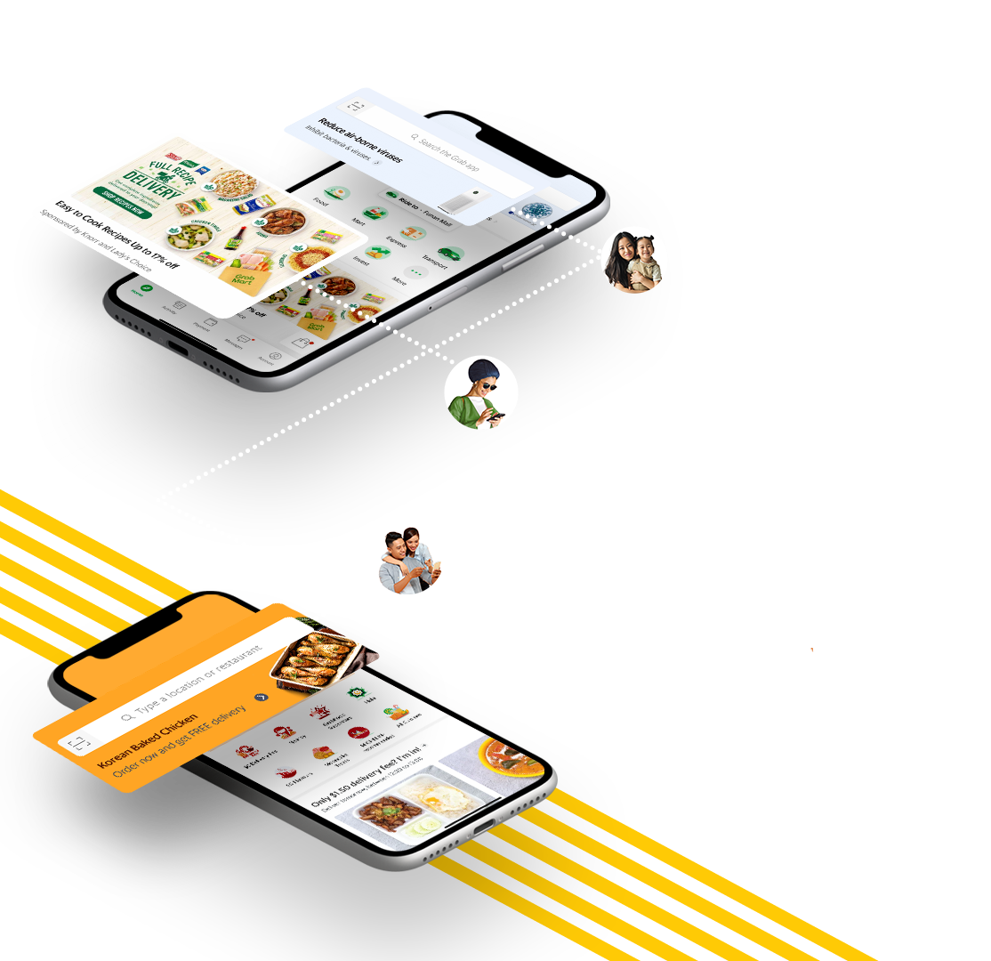

与您一起走进东南亚， 助力您的品牌与 庞大消费群建立连接
Presented to Bluefocus
by Vicky

Slide 2


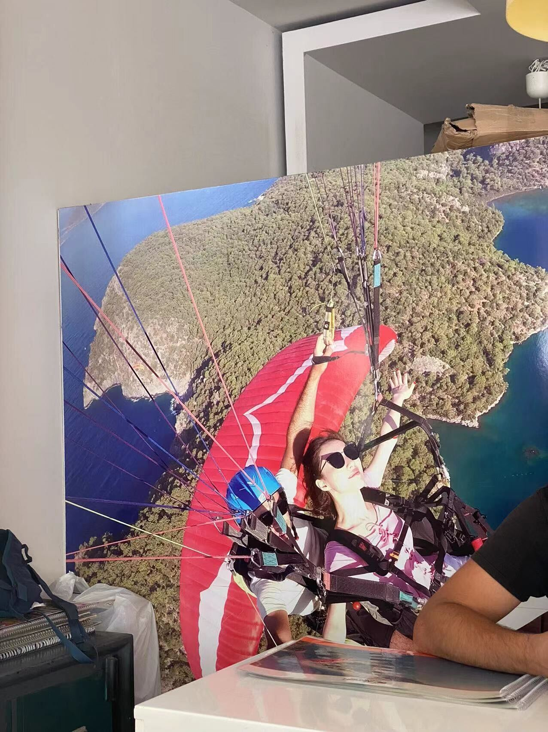
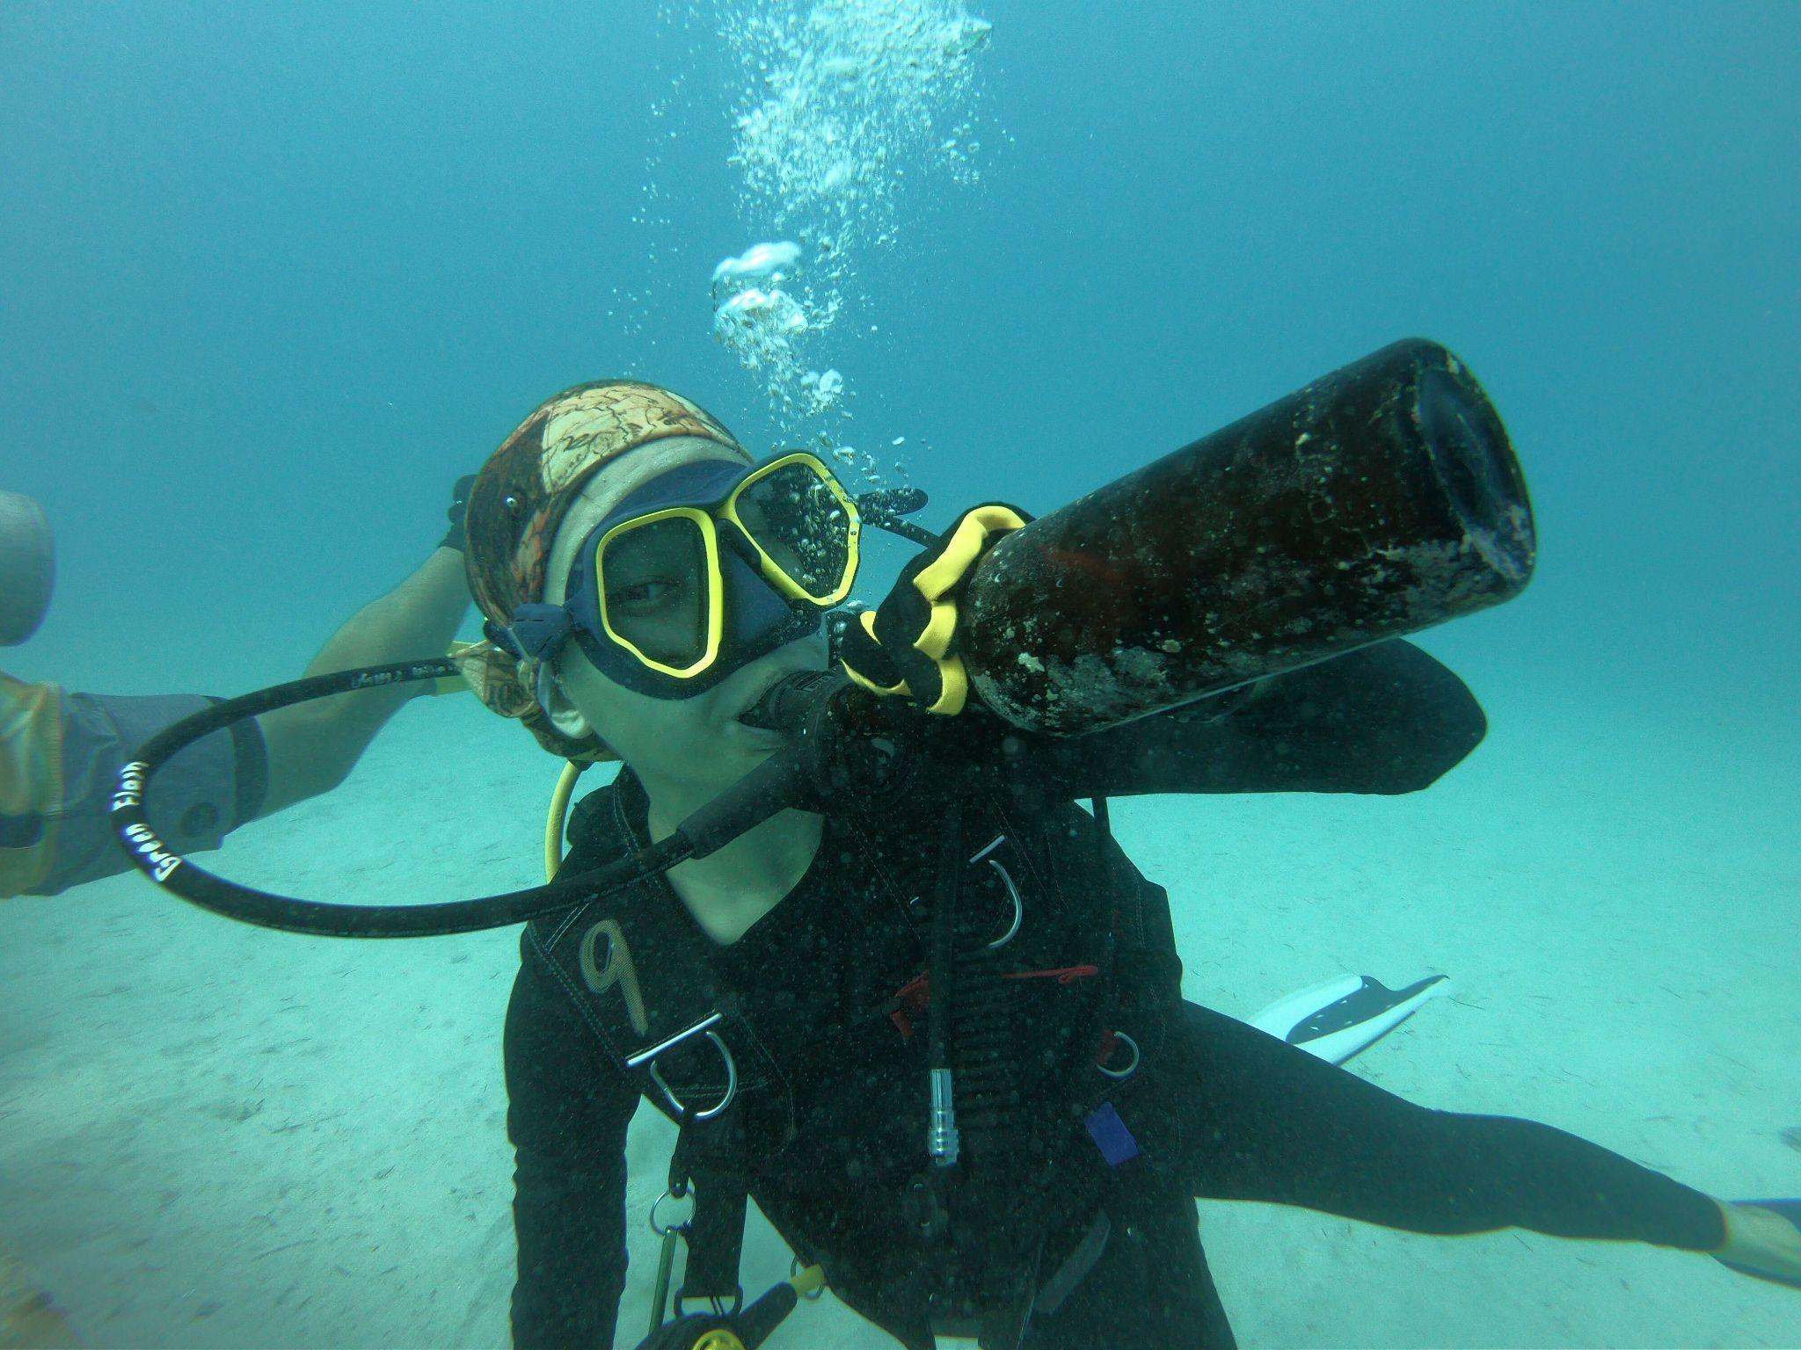


Vicky Xu GrabAds区域经理
工作经历
爱旅行
爱喝酒
Career has been in Tech an
「世界之大，何以为家。」
Career has bee
要喝酒，记得叫我
曾在科技和广告科技公司
担任销售

Slide 3

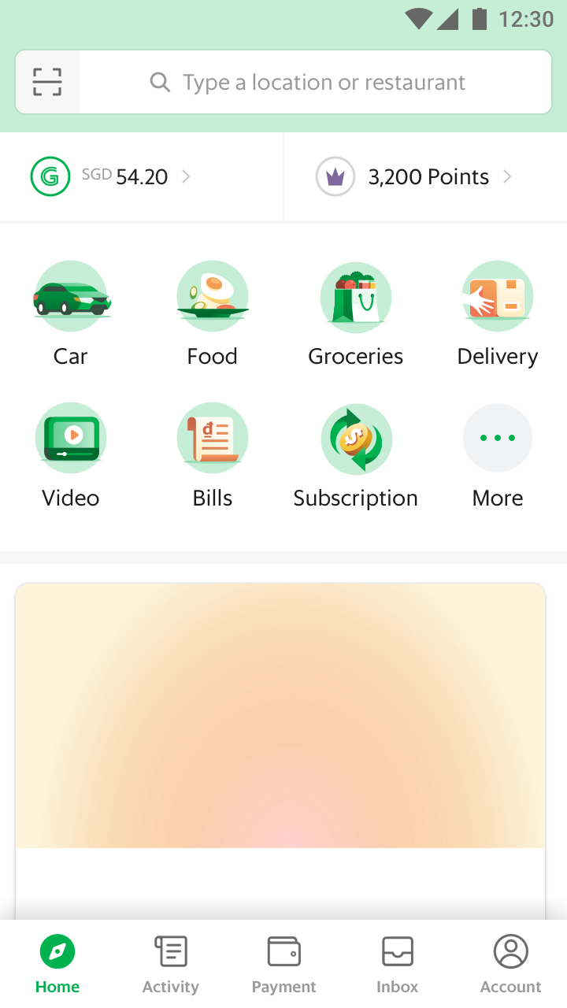
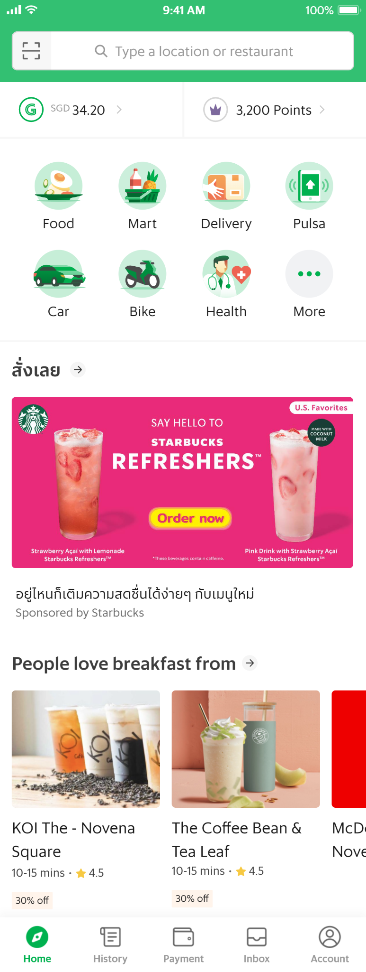
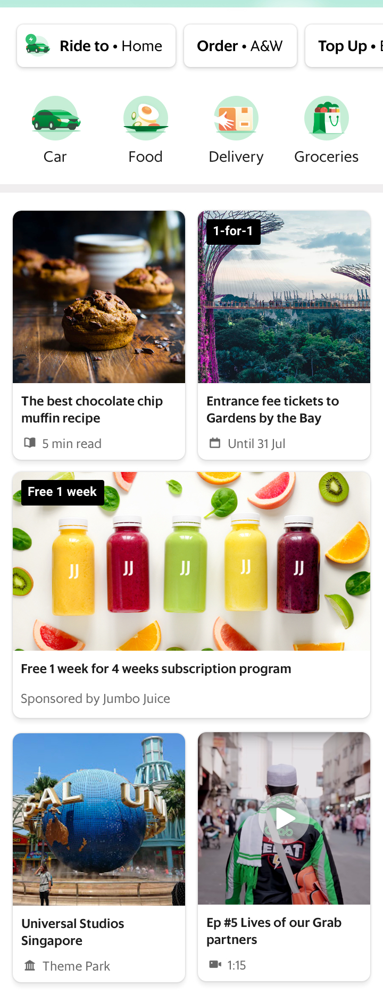
议程
01
GrabAds与您强强联手，合作共赢
通过投放引人注目的广告，让更多人发掘您的品牌
02
Grab是一个超级应用（superapp）
为什么超级应用很重要？
为社么超级应用的用户群体更重要？
03
Grab的第一方受众群体
利用Grab第一方的优势，精确配对目标受众，
达成提高销售业绩的目标
04
GrabAds的全渠道生态系统
利用Grab超级应用当中的多个接触点来
提高销量和促进成长

Slide 4
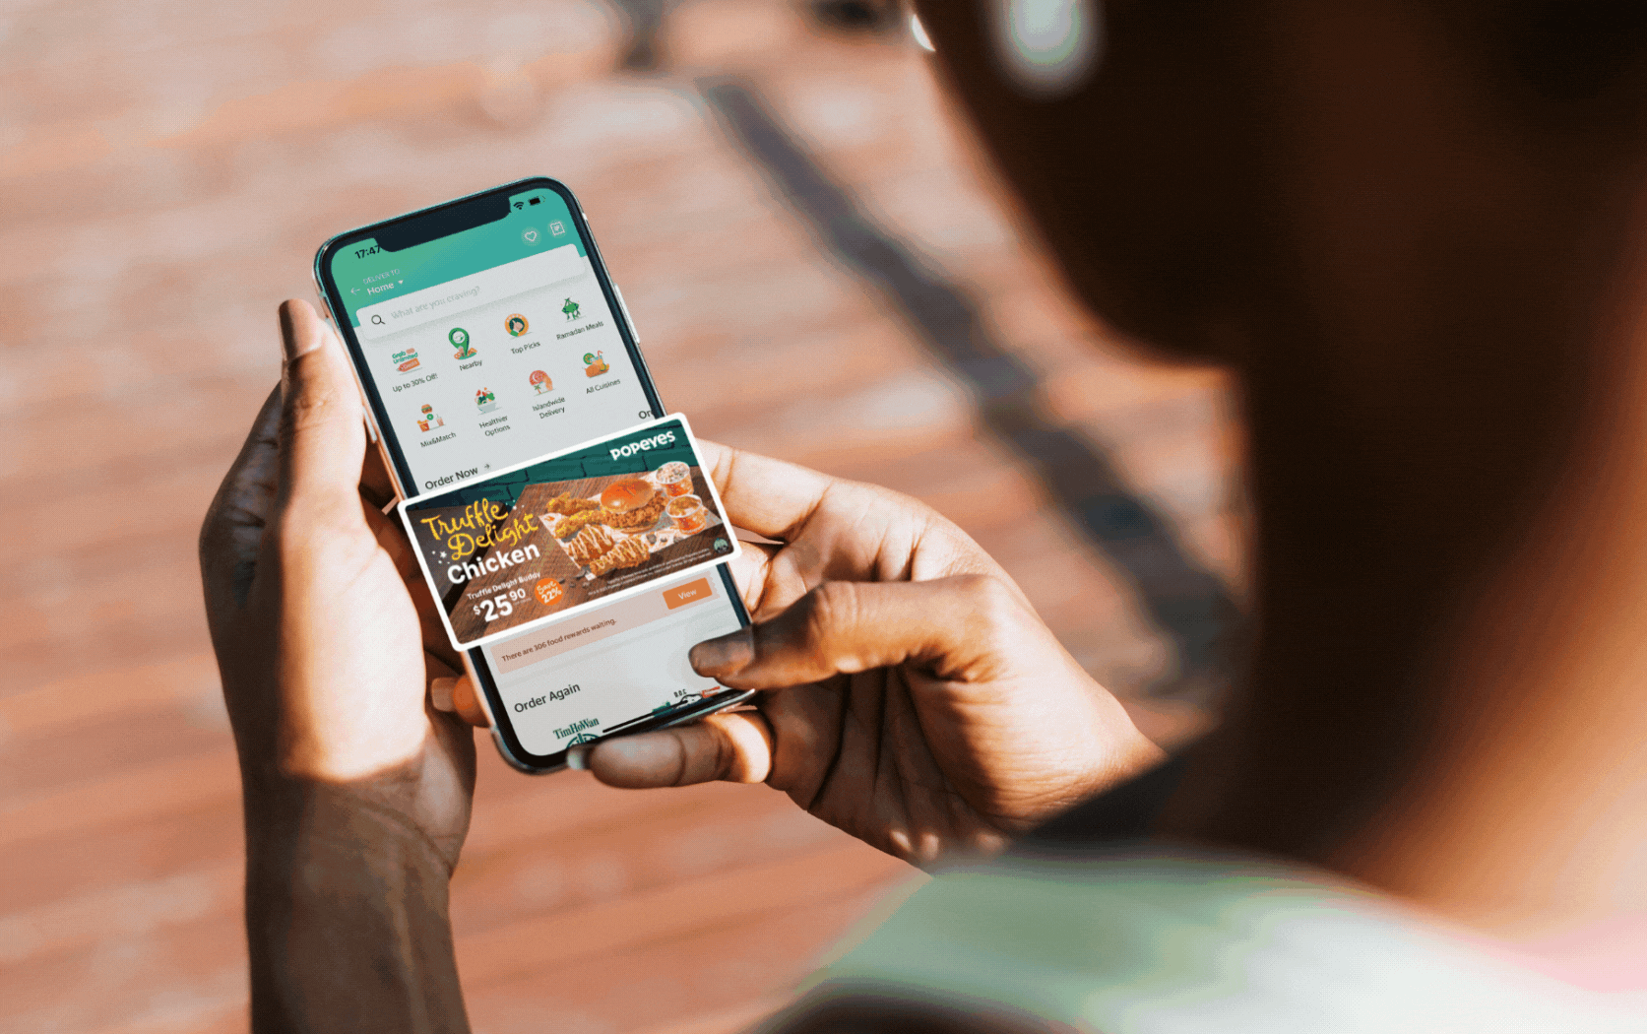
01
GrabAds让消费者发现您的业务，
打响品牌知名度、
增加与目标受众的互动沟通、
协助您的餐饮店提升业绩。
GrabAds与您
强强联手，
合作共赢
每天有数以百万计的人使用 GrabFood来满足食欲，并且依赖Grab的其他服务来满足生活中的各种所需。

Slide 5


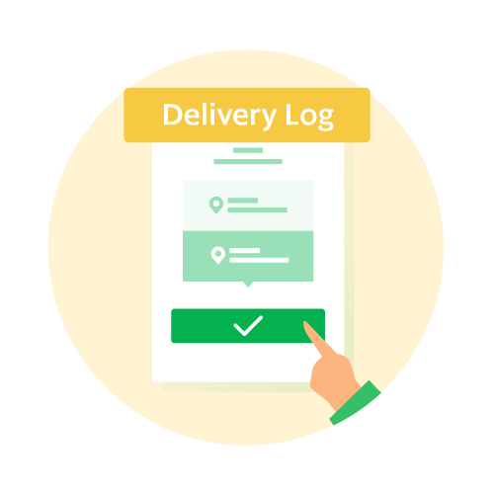

为什么您应该在Grab投放广告？
在Grab投放广告真的就能吸引更多眼球，增加销量？
Grab App
大幅度增加品牌的
可见度
触及有消费能力的
受众群体
引导受众群体
下单购买
取得绩效表现和
受众洞察数据的
详细分析
超过80%的活跃用户，
每次打开Grab App后
都会下单购物
先通过我们的工具锁定目标受众，
再根据其消费行为将广告推送给
身在附近的用户
利用Grab以行动为基础的
广告格式，激发用户的购买欲
利用广告支出回报率（Return on Ad Spend，简称ROAS）等指标，从用户身上取得受众洞察数据*
*须符合最低宣传活动预算政策。

Slide 6
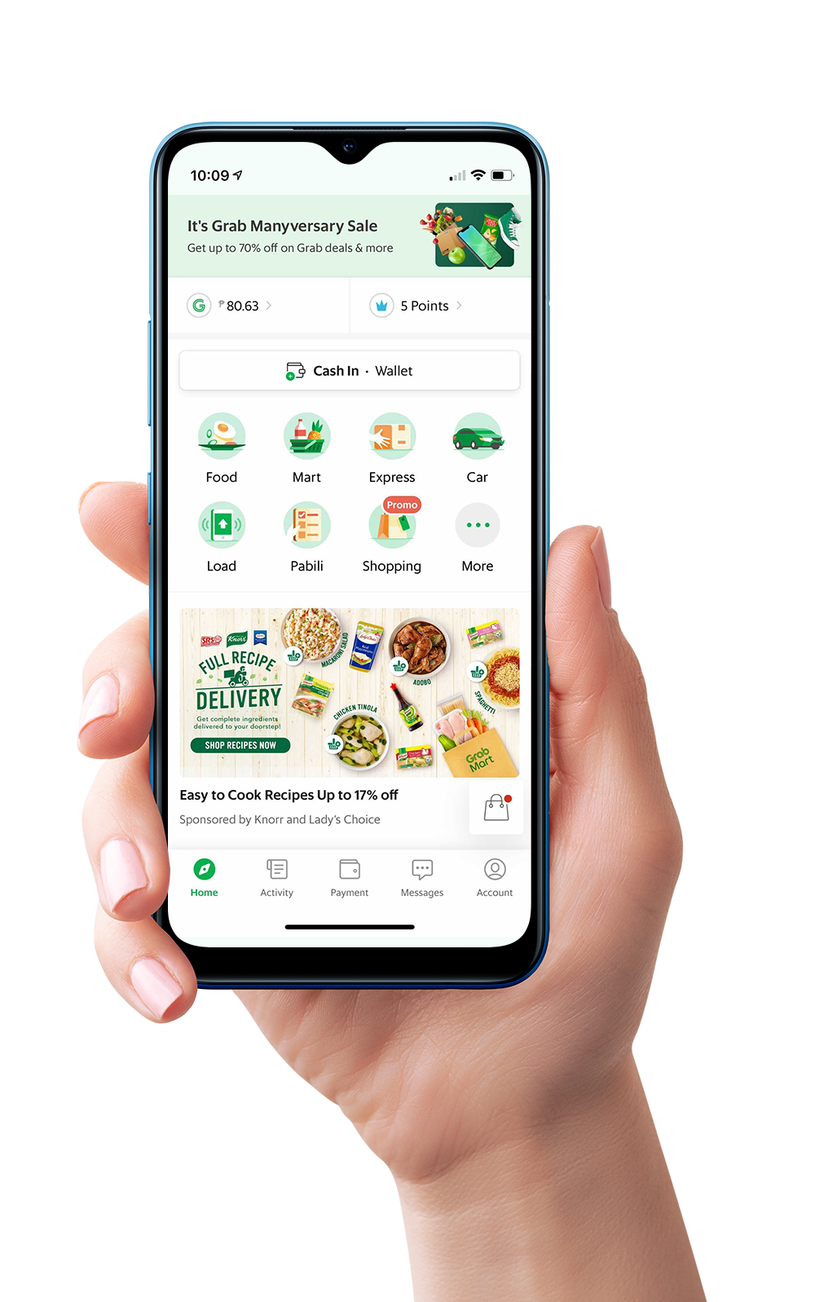
02
Grab是一个超级应用（superapp）
为什么超级应用很重要？
为什么超级应用的用户群体更重要？

Slide 7



为什么您不该忽视Grab？
Grab有能力通过旗下平台，协助您增加与目标受众之间的互动沟通
Grab App
东南亚首屈一指的
超级应用（Superapp）
讲求高价值，第一方
数据为先的受众群体
Grab的生态系统是
一个全渠道的营销平台
精准触及重要的相关受众群体，
使您的客户体验可以全力以赴赴
GrabAds利用Grab的生态系统
协助您打响品牌知名度，
推广新品和增加销量
Grab的外送服务、移动出行和
电子钱包服务的用户群体都
拥有较高的互动沟通度和接受度

Slide 8
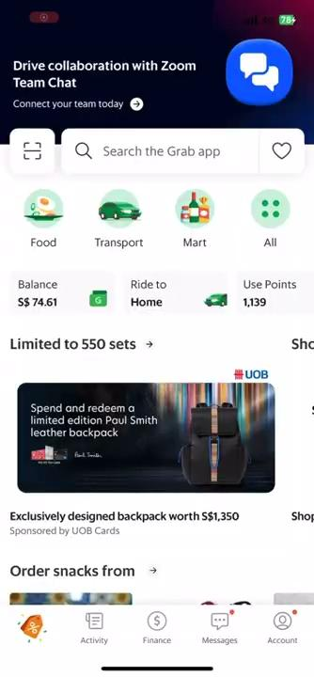
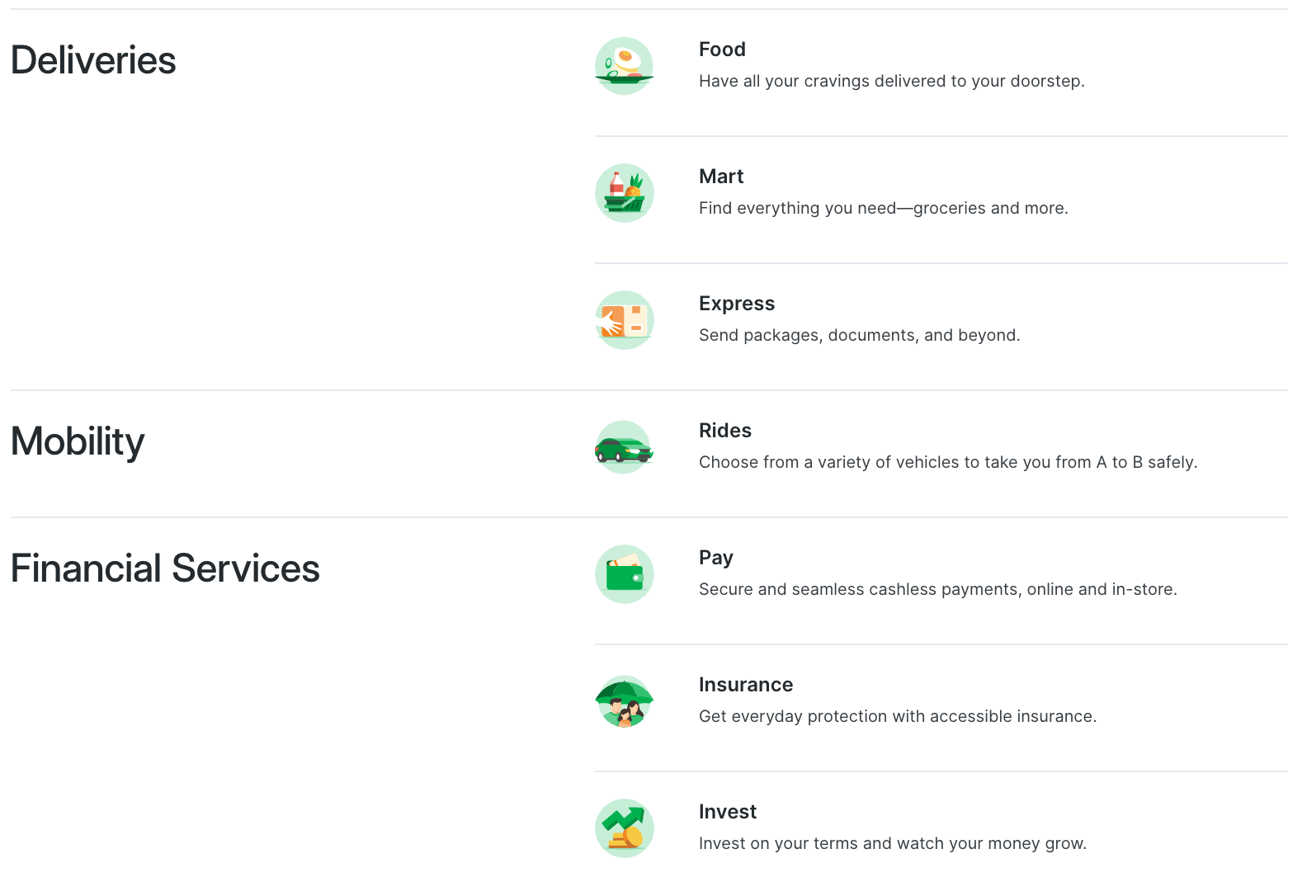
一应俱全的服务平台
外送服务
移动出行
金融服务

Slide 9

中国有哪些app的提供这些服务呢？

Slide 10
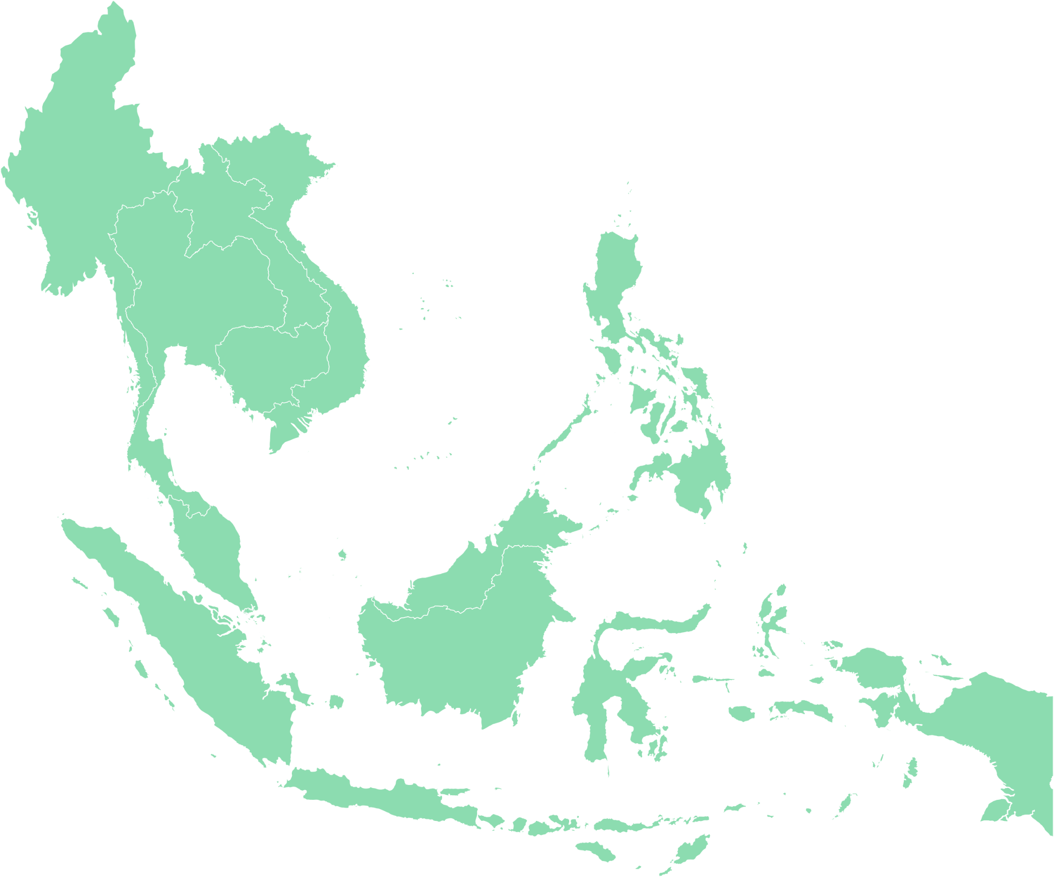
Grab是东南亚
首屈一指的超级应用
遍及8个国家
500个城市
领域领导者
Grab是东南亚区域的外送服务、移动出行和电子钱包的先行者¹
2.19亿次的App下载次数²
1.8倍更多相较于最接近的竞争对手²
2.4倍更多的每月活跃用户（MAU）³
相较于最接近的竞争对手³
值得信赖广告排名第一位⁴
根据KANTAR的数据显示，Grab领先于谷歌搜索、电商平台和
其他社交媒体巨头
61%品牌曝光率⁵
在年龄介于16至65岁的线上受众群体当中适合您的宣传活动的人数
资料来源：
¹ 根据Euromonitor的独立分析指出，尽管竞争越加激烈，Grab在2021年在东南亚区域继续成为领域领导者（按线上外送服务和电召车服务的商品交易总额（GMV），以及金融服务中电子钱包的交易销售电数据进行评估。
² 根据Sensor Tower & data.ai的数据均值，来自6个国家：印尼、新加坡、马来西亚、菲律宾、泰国、越南，从2012年1月1日开始至2022年3月31日的App总下载次数。
³ 根据Sensor Tower & data.ai的数据均值，2022年第一季度的平均每月活跃用户数据。
⁴ KANTAR 2022年东南亚地区的媒体反应报告

Slide 11
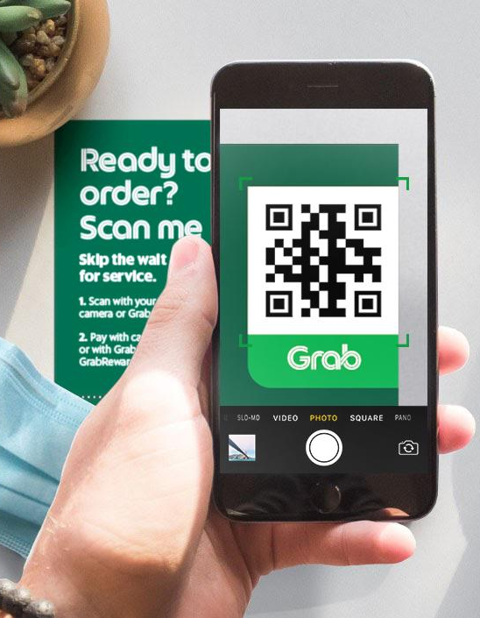
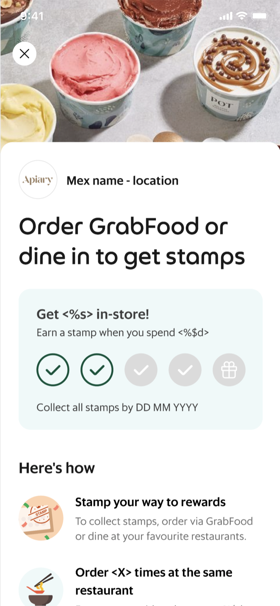
Grab的全渠道营销愿景
消费者接触点
二维码下单方式
在店内用餐下单
支付方式GrabPay、PayLater
店内用餐
店内用餐优惠券
各种促销
电子集章
忠诚度计划
外送及 取餐服务
GrabFood
GrabFood外送服务及自取服务

Slide 12
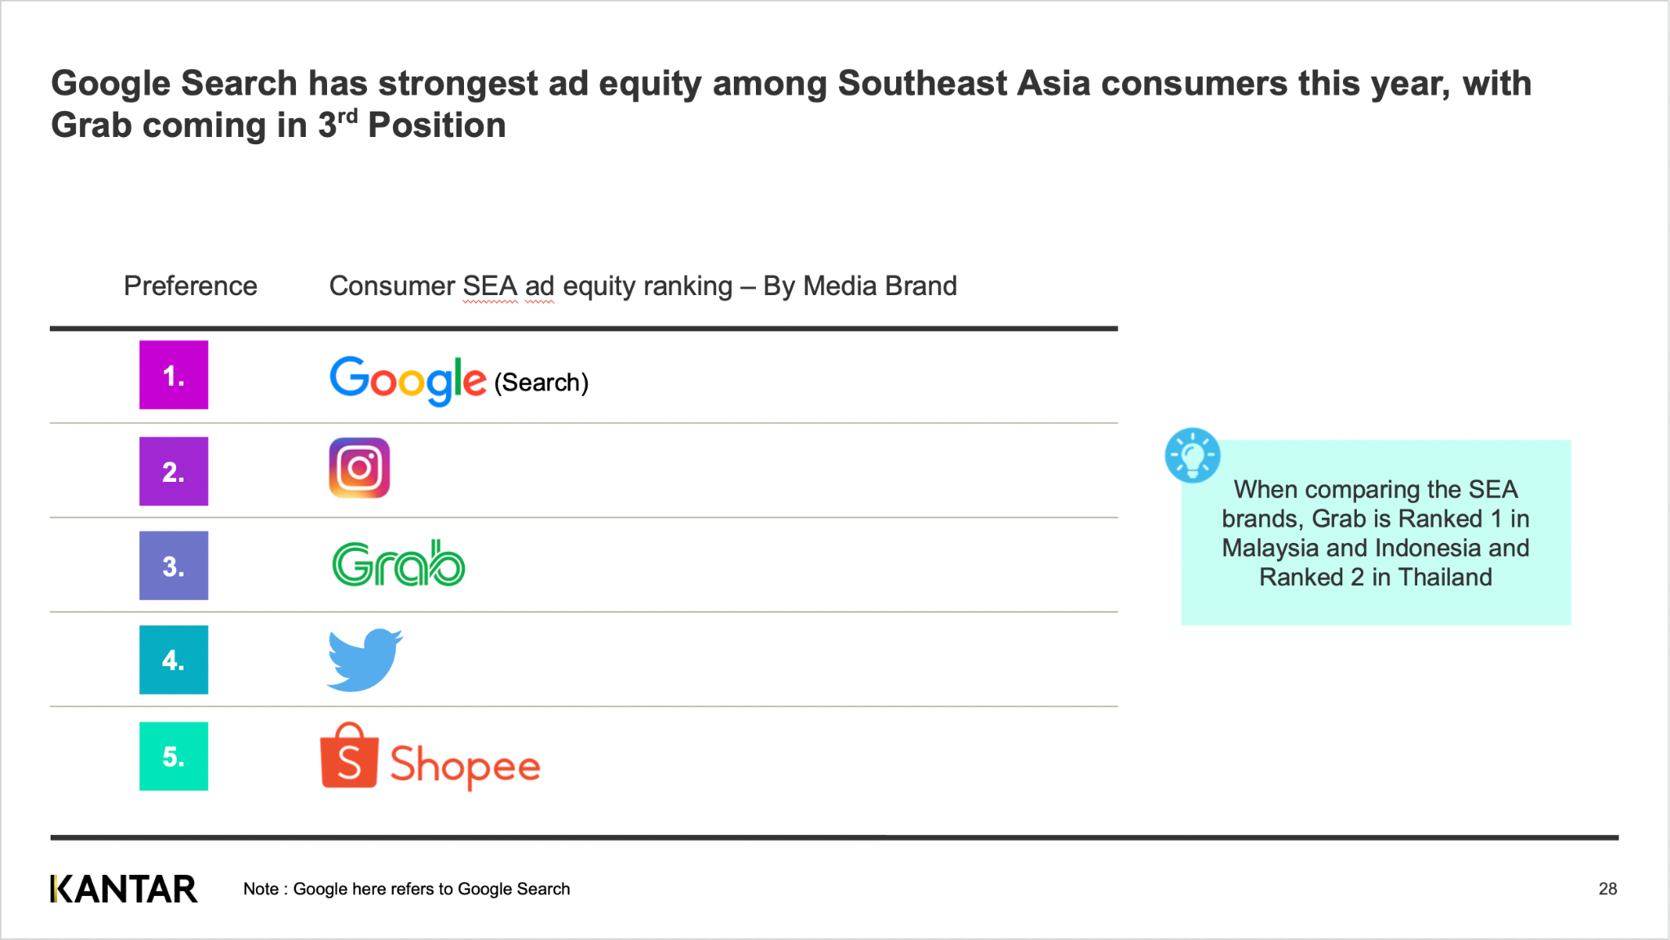
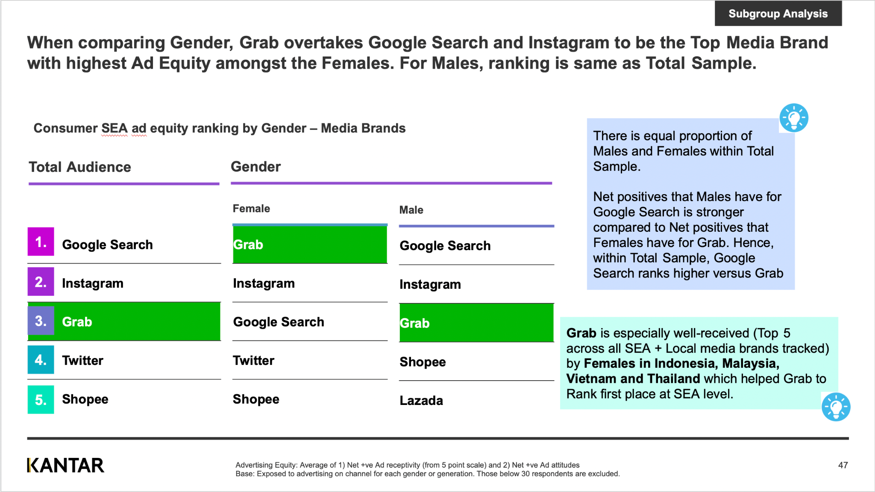
东南亚品牌资产第三位；女性受众第一位
Grab在KANTAR的东南亚品牌资产排名当中名列第三，而在东南亚区域对女性受众当中排名第一。
品牌资产是综合了正面的广告接受度和正面的品牌态度进行评估
资料来源：KANTAR Context Lab调查

Slide 13

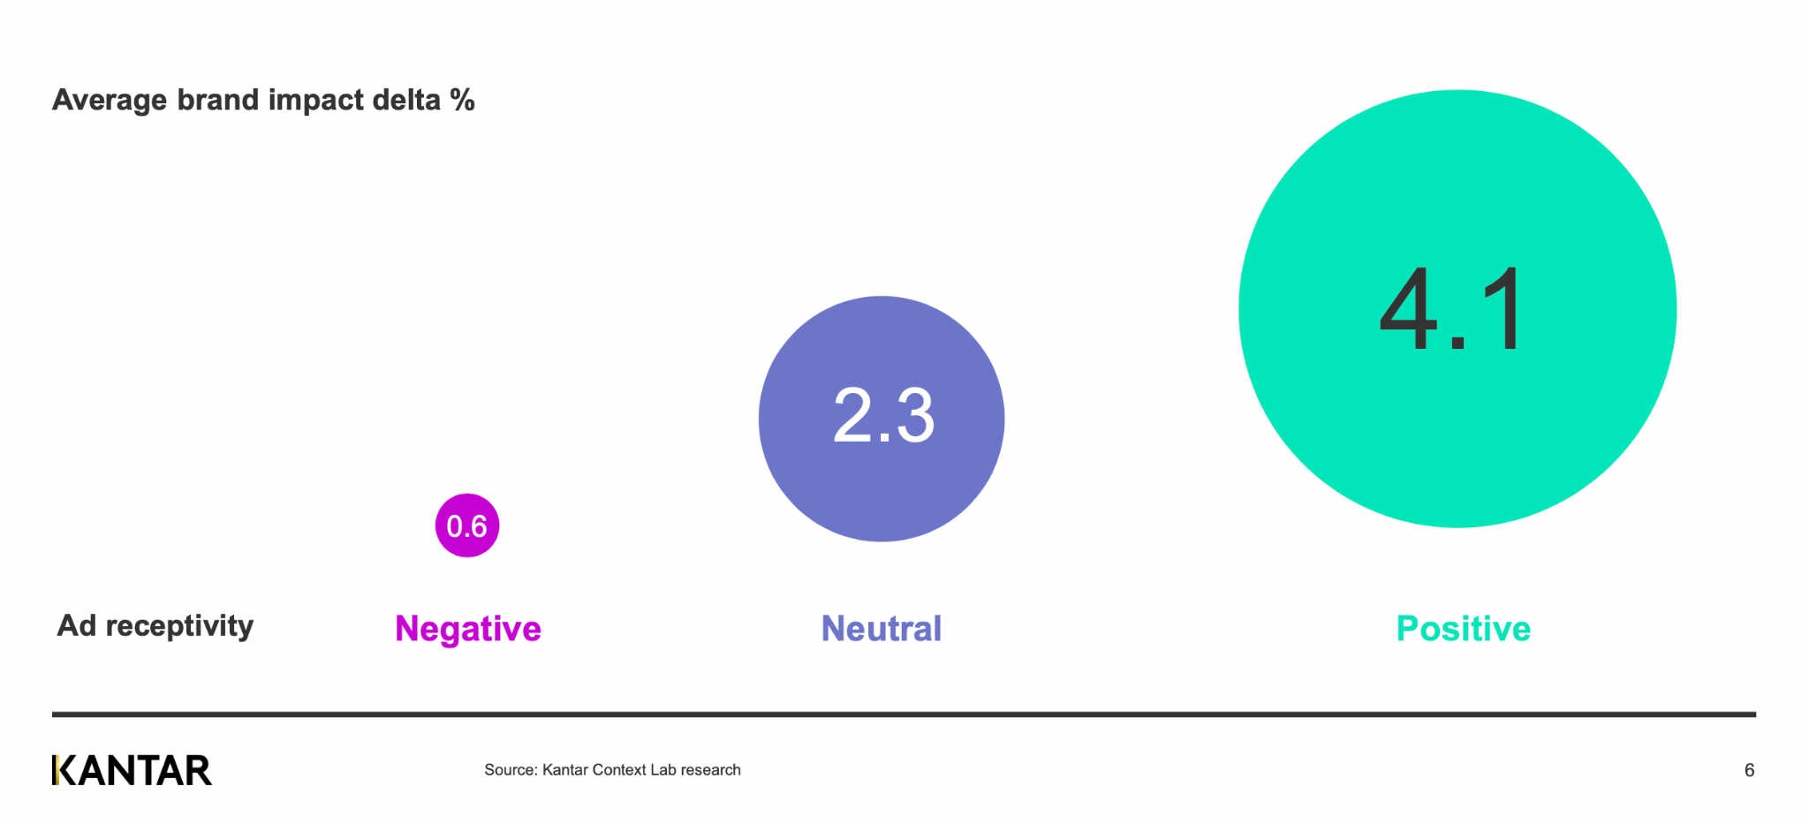
品牌资产非常重要
目标受众对宣传活动的接受度多达7倍

Slide 14




一个强调品牌安全的消费者生态系统
GrabAds为您的宣传活动提供一个品牌安全，受众群体接受度更高的广告环境。
适合一家大小使用
品牌安全及
可查看广告版位
所有用户在使用App
之前必须经过身份验证，登录账号之后才可使用。
内容经过
精心策划
有迹可循及
可衡量的指标

Slide 15

03
Grab的受众群体
利用Grab第一方的优势，精确配对目标受众，达成提高销售业绩的目标

Slide 16
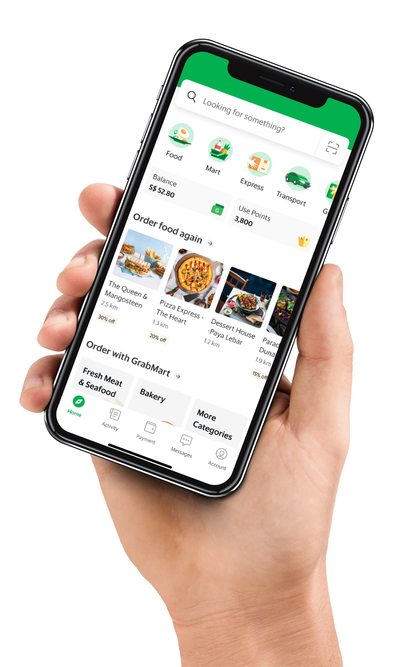






Grab App用户有哪些应用习惯?
Grab用户经常使用App来进行各种交易，但更多时候，他们消费额往往更高。
17分钟
74%
3 / 5人
用户在GrabFood服务下单之前，
平均会多花17分钟在Grab浏览¹
在不受到任何餐厅或商店的影响下，用户通常会不自觉浏览外送服务的
订餐App⁴
Grab用户每周至少消费一次³
78%
2 / 3人
$50.5
倾向于购买产品⁴
用户每月至少使用2种Grab平台上的服务，而其余1/3人则使用3种以上的服务²
每个用户的月均消费额（美元）^{2 （GMV/MTU）}
资料来源：
1. Grab 2021至2022年的内部数据
2. Grab 2022年第三季度业绩报告之投资者报告
3. Grab 2022年1月进行的调研。17,752名来自新加坡、马来西亚、泰国、菲律宾、印尼和越南的活跃用户
4. Grab 2022年7月进行的调研。8,671名来自新加坡、马来西亚、泰国、菲律宾、印尼和越南的活跃用户

Slide 17

精准触及您的目标受众
利用实际消费品交易的第一方数据触及您的目标受众
可能是您要找的人：
饮食习惯
所到之处
消费习惯
注重健康、喜欢快餐、喜欢pizza、肉食动物
学生、妈妈、专业人士、企业家、小老板
讲求成本效益、生活极尽奢华、 寻求便利性

Slide 18
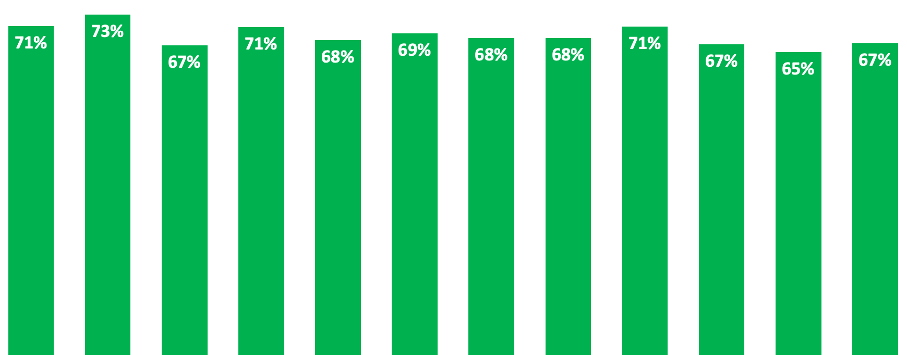
触及的目标受众正确，加上出色的广告效果，
是加速成长的最佳助力。
东南亚市场的平均值
在过去30天里未曾向投放广告的品牌/广告主下单购物，来自新用户的广告生成订单数量
广告支出回报率达14倍
（宣传活动生成的订单/广告支出）
69%的新用户
%是来自广告生成订单吸引来的新用户
点击率达1.5%
（点击量/广告曝光次数）
11月
12月
1月
2月
3月
4月
5月
6月
7月
8月
9月
10月
2021
2022
资料来源：GrabAds内部数据；所有数据的平均值取自过去一年时间里，在各个市场前10大广告主（新加坡、马来西亚和越南的前5大）的所有宣传活动
来自新用户的广告生成订单数量即表示，全部由广告生成的订单数量均来自在过去30天里未曾向投放广告的品牌/广告主下单购物的用户

Slide 19
与东南亚庞大的线上人口
建立起良好的品牌关系
各个品牌的营销团队把目光锁定在
这庞大的预计线上人口（16至64岁）
锁定年龄层介于16至65岁之间的男/女消费者，
各大媒体平台可提供的触及人数
使用Grab的受众人数有增无减，
其他平台却无增长
YouTube
94%
2%
3%
5%
5%
11%
15%
23%
26%
34%
总人口
5.97亿
Google
92%
Facebook
88%
城市人口
3.21亿
Shopee
84%
Lazada
73%
目标年龄组
（16至64岁）
2.13亿
TikTok
68%
Grab
61%
Twitter
54%
线上目标受众的
预计人口
1.59亿
Spotify
46%
Amazon
32%
人口数据资料来源：
https://datareportal.com/reports/dInstagramital-2022-singapore
资料来源：KANTAR 2022年东南亚市场的媒体反应报告
预计触及人数为长达6-10周的宣传活动，在特定时段以更高的竞价赢得广告版位，并利用主页报头广告和自动版位同时配合其他广告格式

Slide 20


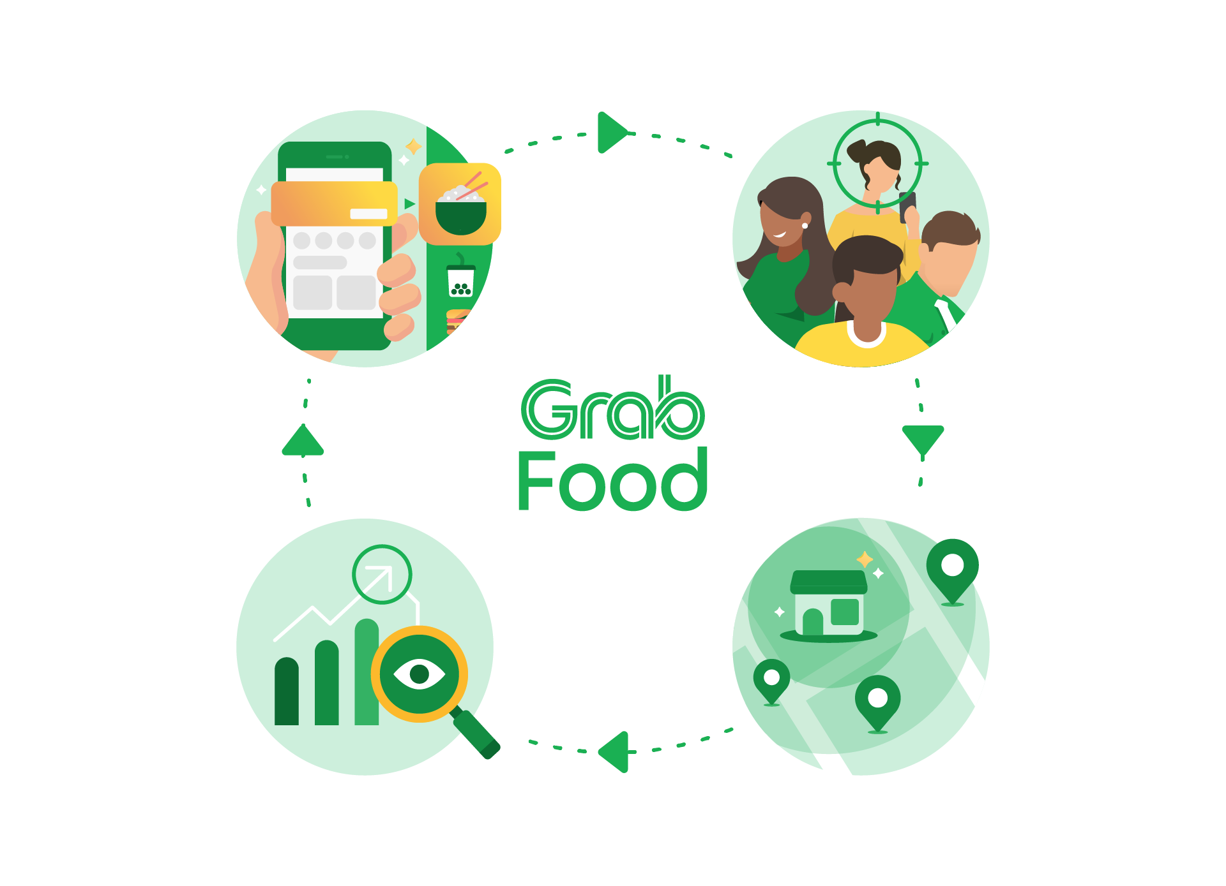



按照您的策略，锁定特定人群
想要打响品牌知名度，使用通用的市场区隔；想要转化行动的宣传活动，则瞄准特定的市场区隔
市场区隔
地理区隔 在外送服务可及的范围内 （另有瞄准特定城市的选项）向用户推送广告
特定时段 在商店营业时间内（另有可在不同的时段，例：午餐、下午茶的选项）向用户推送广告
人口区隔 根据人口统计资料（例：年龄、性别）向用户推送广告
特殊市场区隔
对食物有要求的用户 向经常点某一类餐点的用户推送广告（例如：披萨或日本餐）
新客户或现有客户 向过去90天还未在您的网店下单的用户推送广告
高价值用户 向消费额超过半数城市人的用户推送广告

Slide 21

04
GrabAds的
全渠道生态系统
利用Grab超级应用当中的多个接触点来
提高销量和促进成长

Slide 22
接下来：您在超级应用投放广告的菜单
有了GrabAds，您可以在每一个Grab用户旅程的阶段，通过原生嵌入式广告格式取得更好的效果。
广告格式定位
品牌认知
触动意愿
转化行动
品牌忠诚
超级应用主要格式
报头式广告
品牌认知
动态图片/ 视频广告
流程广告格式
订餐和打车流程广告
配送和快递流程广告
触动意愿
户外移动广告和车队广告
车队广告
转化行动
激励广告格式
激励名单型广告
激励广告图片/视频
品牌忠诚
车队广告和应用内广告
车内样品展示
GrabFood / GrabMart
GrabFood / GrabMart图片广告
搜索广告及列表广告
Notes:
So to summarise all of that information, you can drive results for your brands, by utlising all that grab has to offer across all the various placements, ad formats & integrated experiences Grab has to offer.

Slide 23
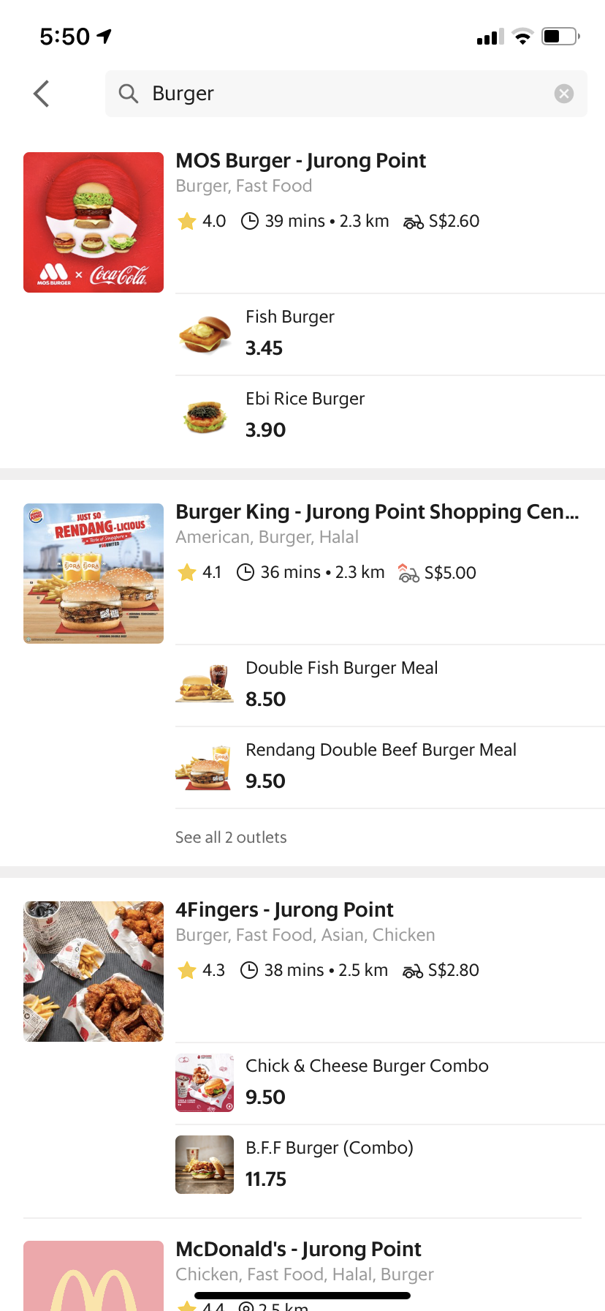
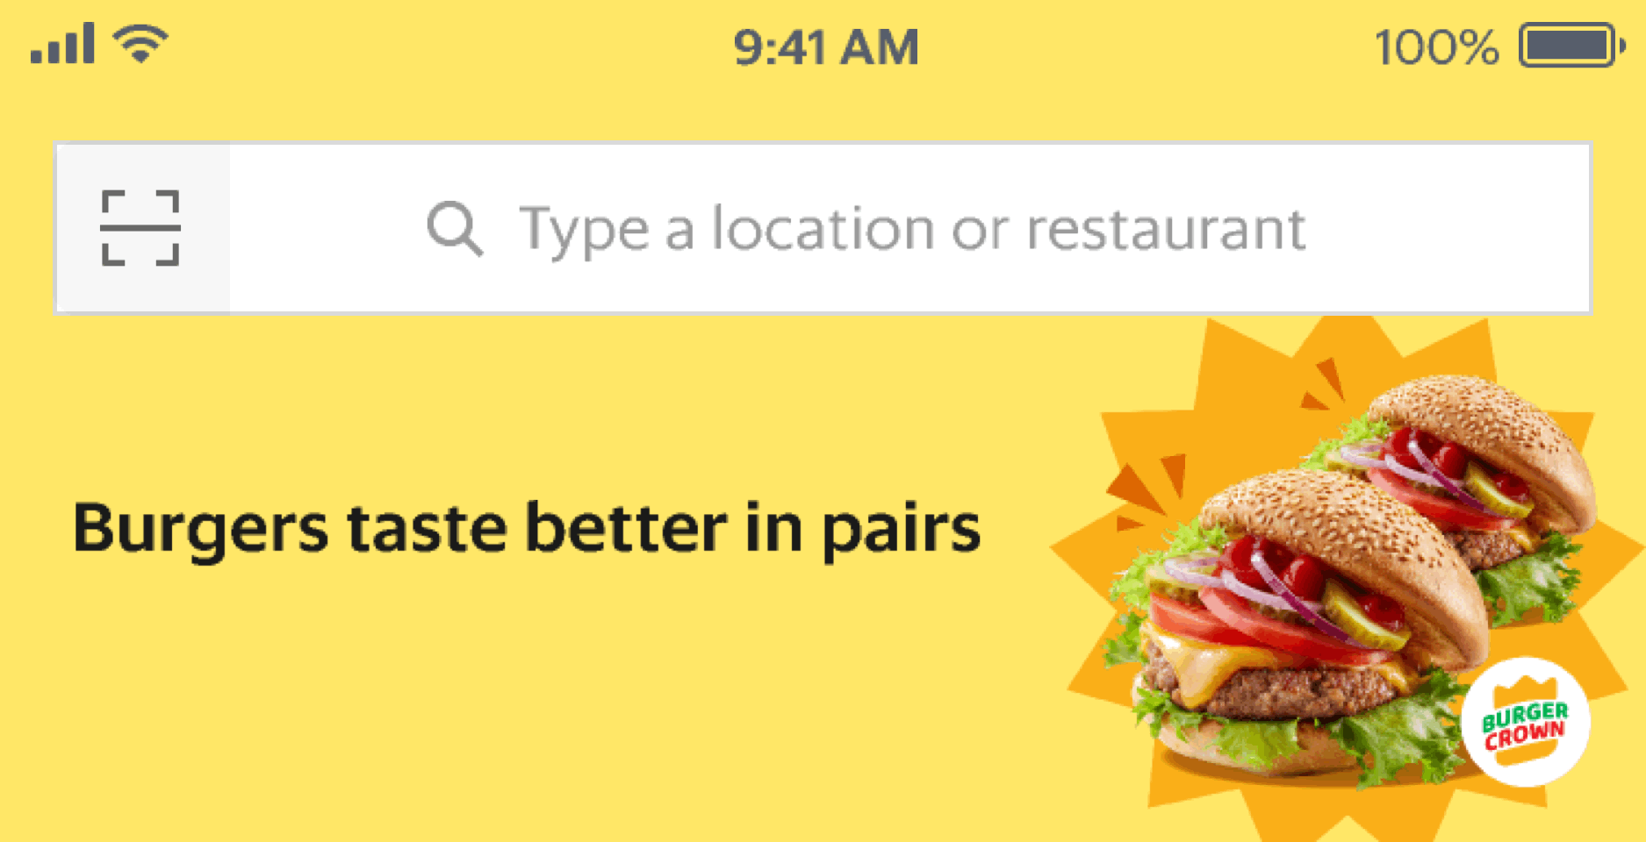
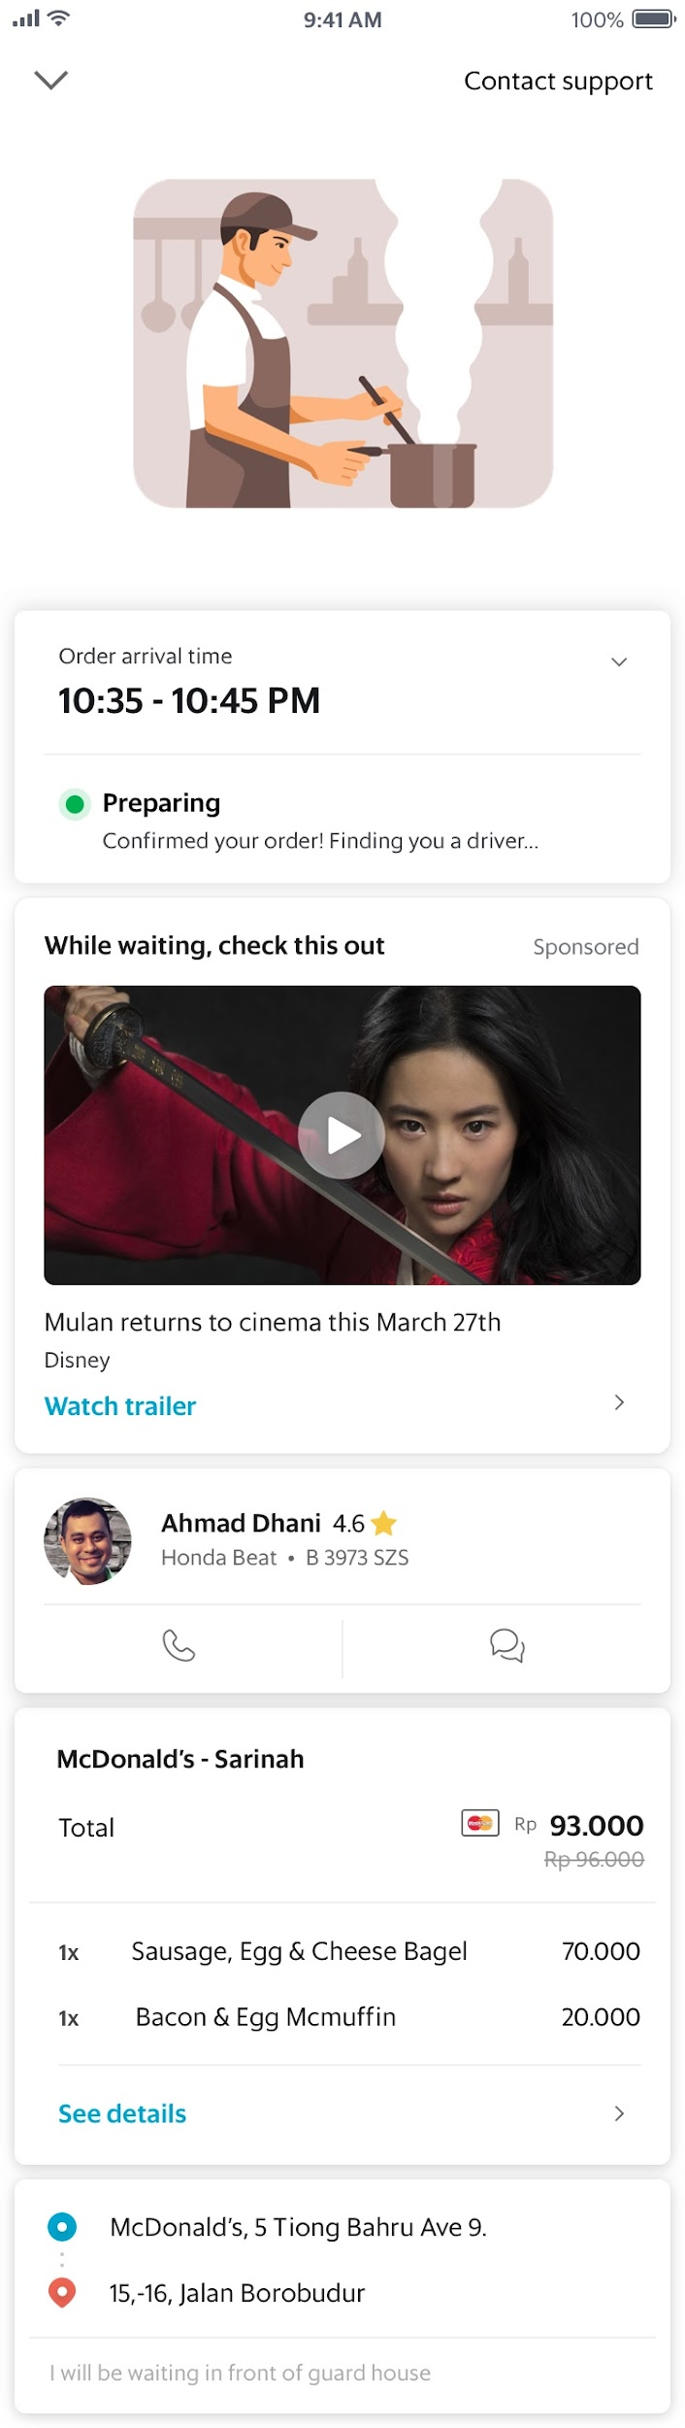
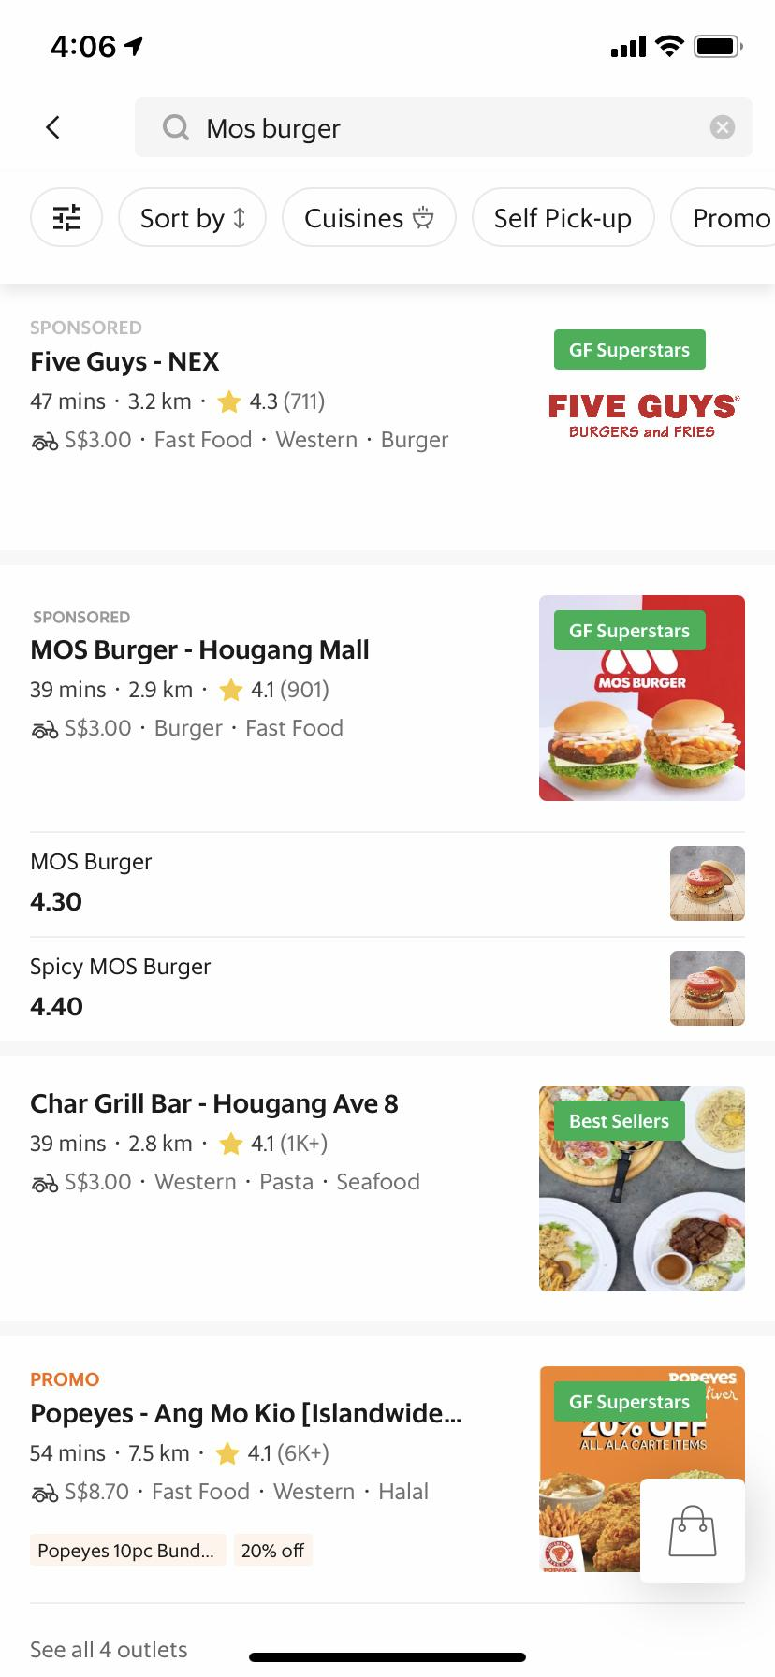
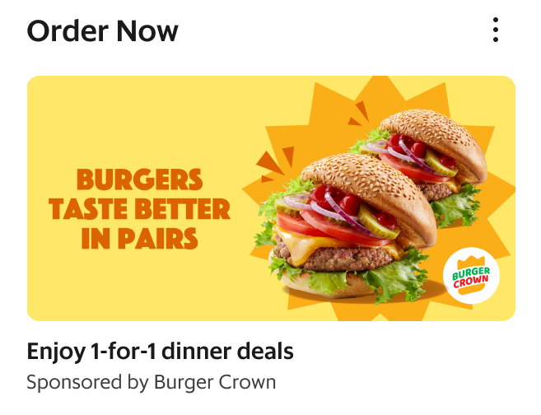
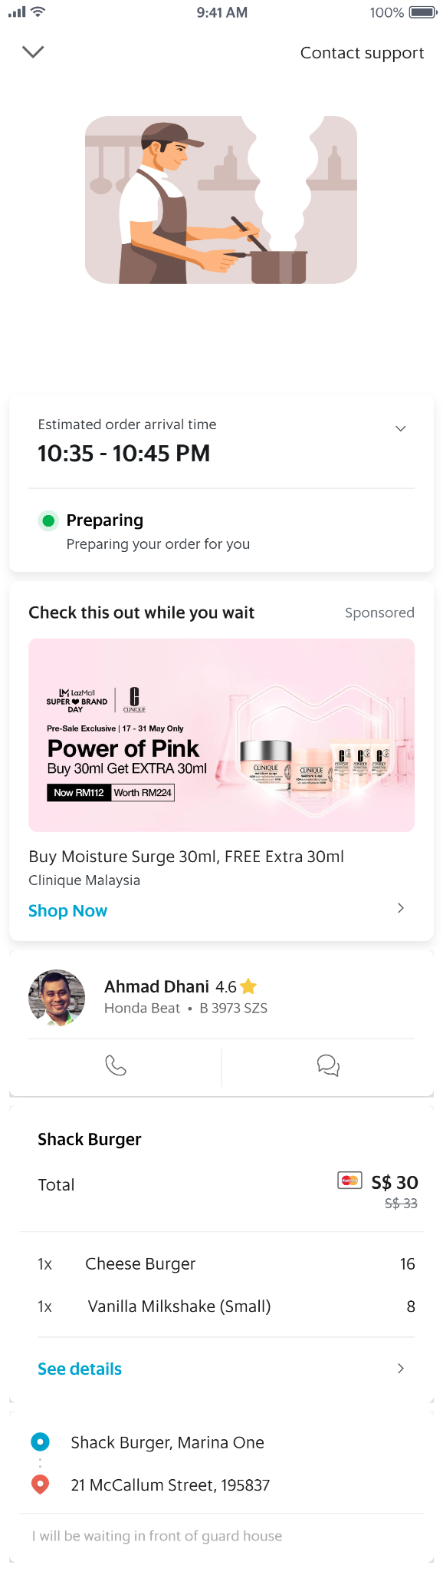
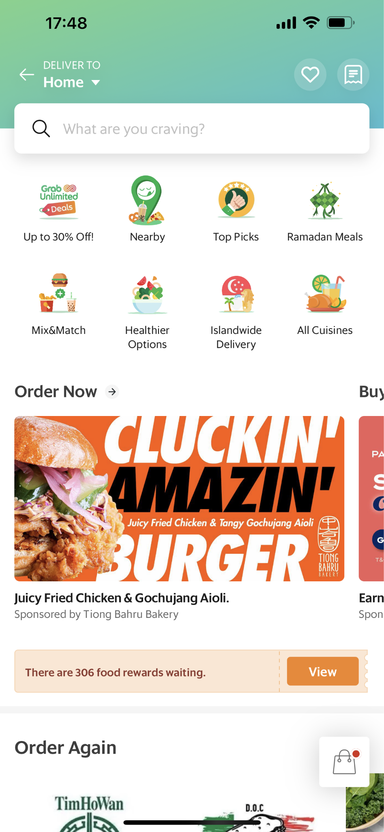
Grab生态系统的全渠道解决方案
报头广告
动态广告
流程广告
搜索和列表广告
Awareness 占据Grab的主页
Consideration
打响品牌知名度
Consideration
在下单购买时
进行互动沟通
Purchase
在表现出消费意愿时
全力出击
品牌认知
触动意愿
触动意愿
转换行动

Slide 24
GrabAds全渠道的概念简介
利用报头广告打响品牌知名度
自动版位：利用动态和流程广告增加触动意愿
利用搜索广告和Listing（排名助推器）增加消费意愿
Notes:
Bringing fully integrated brand experiences via Grab to your target audiences
Source: https://docs.google.com/presentation/d/1xbMRuxI0wjtuOCIJbTwwKYOnhQNeUYkFrSxrsai69ng/edit#slide=id.g1fdd977fea2_1_188

Slide 25

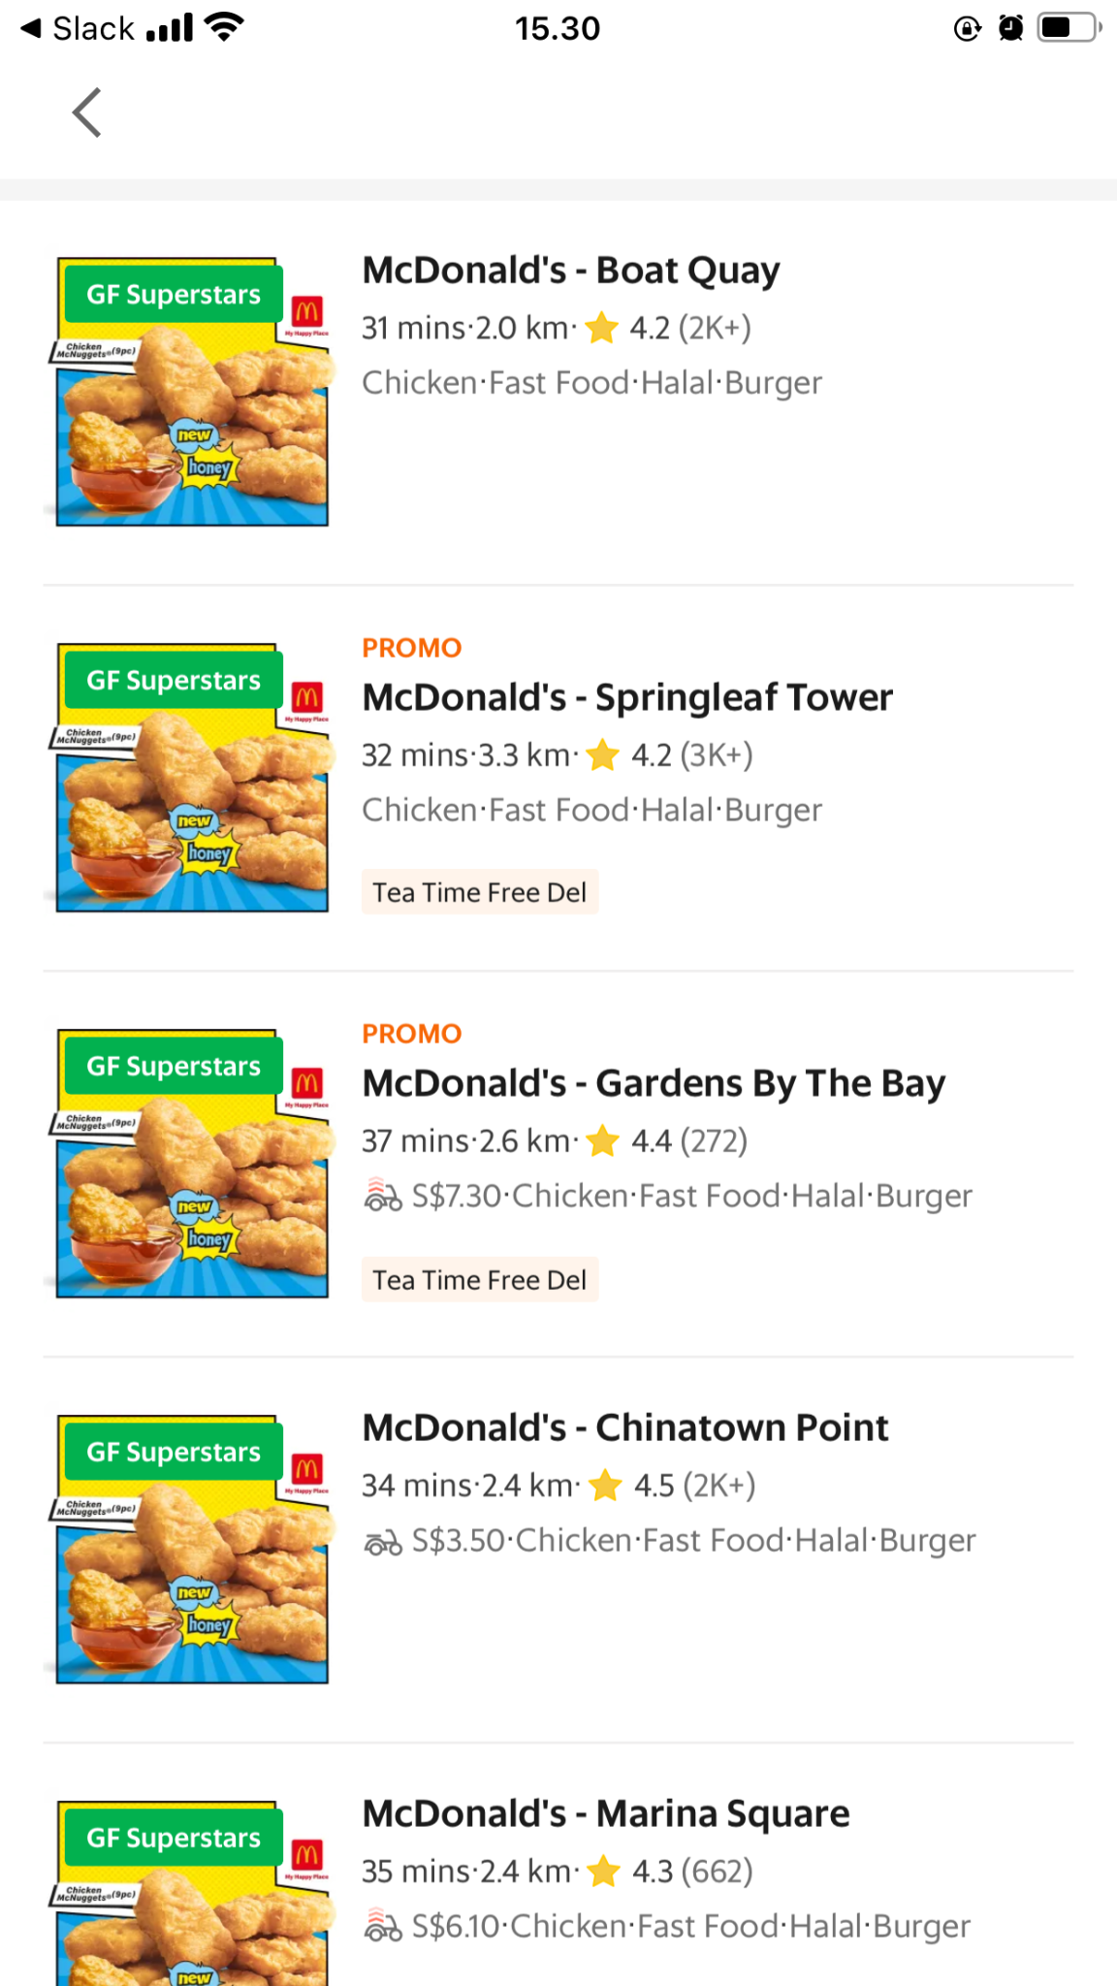
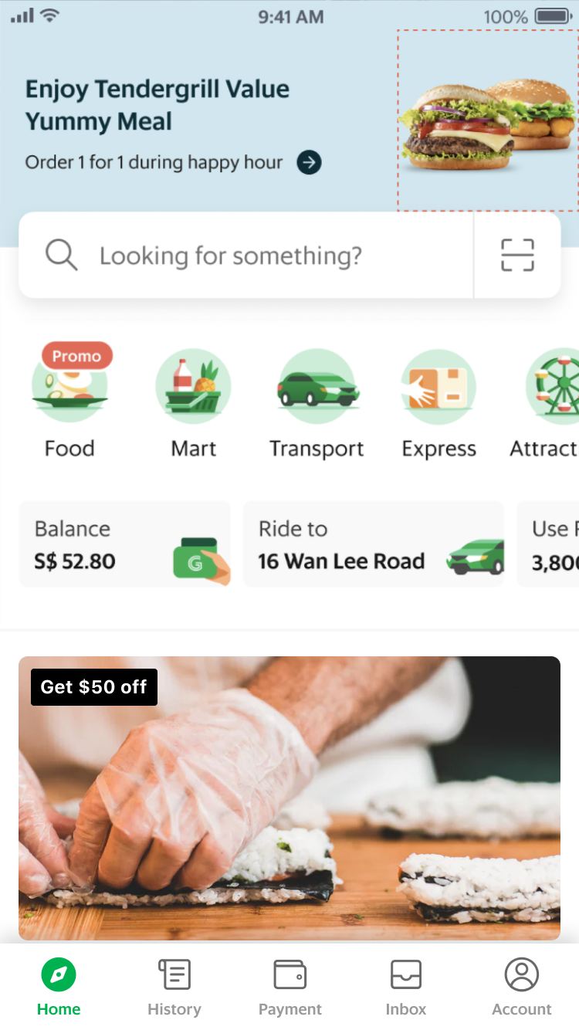
报头广告（截止到2023年）：好的开头是成功的一半
品牌认知
每当用户打开Grab App时，第一眼看见的就是出现在主页上端的整合式报头广告。
用户可点击该报头广告，然后跳转到Grab服务的登录网页或是应用内资讯专页。
极高的可见度，抓住每一个Grab用户的眼球
最明显且最有效的广告版位
引导消费者跳转到您的网店
1
报头广告（Grab App主页动态）
2
跳转到您的网店或
菜单页面

Slide 26

报头广告具有100%的广告比重占有率（SOV）
仅限新加坡
品牌认知
每当用户打开Grab App时，第一眼看见的就是出现在主页上端的整合式报头广告。
用户可点击该报头广告，然后跳转到Grab服务的登录网页或是应用内资讯专页。
100%广告比重占有率（Share of Voice，简称SOV）
最明显且最有效的广告版位
引导消费者跳转到您的网店
1
报头广告（Grab App主页动态）
2
跳转到品牌官网或
电商平台网店

Slide 27
GrabAds全渠道的概念简介
利用报头广告打响品牌知名度
自动版位：利用动态和流程广告增加触动意愿
利用搜索广告和Listing（排名助推器）增加消费意愿

Slide 28
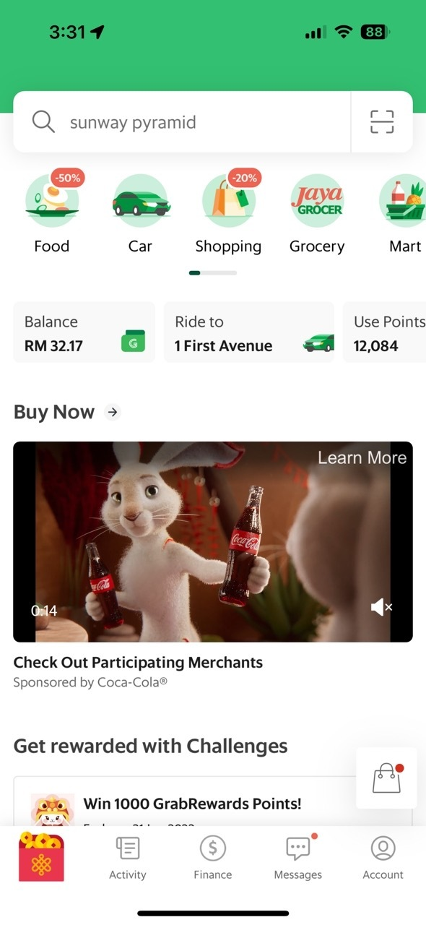
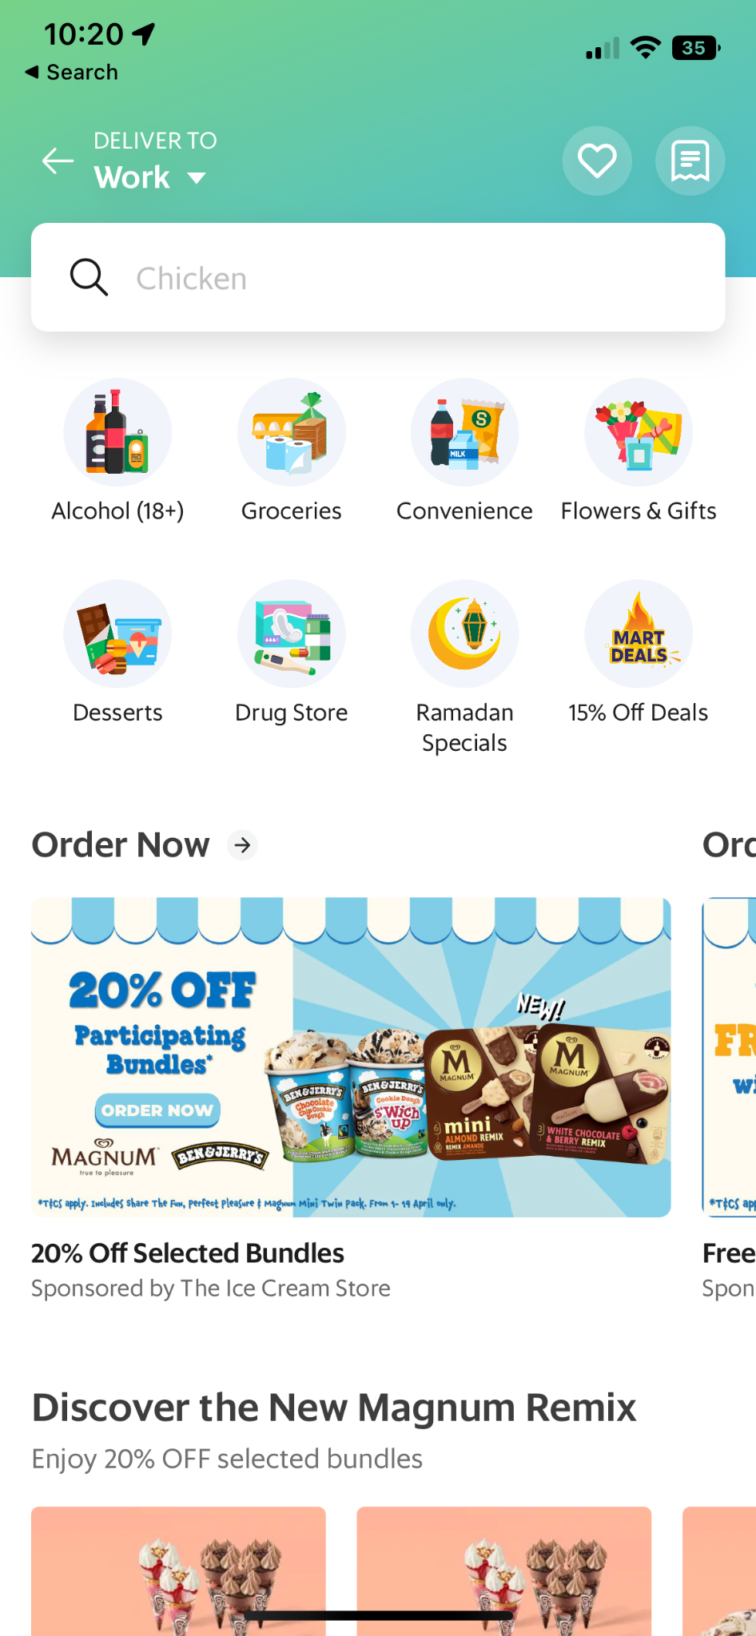
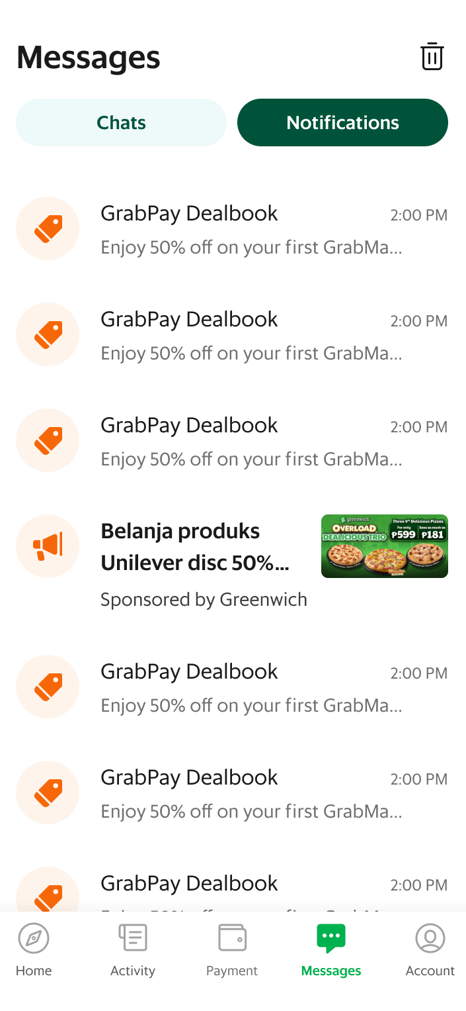
动态内广告
触动意愿
利用Grab App主页、GrabFood和GrabMart主页显而易见的广告版位，触及您的目标受众，增加触动意愿。
原生图片的广告格式
在Grab App主页、GrabFood和GrabMart主页，以及消息动态*中
投放广告
* 消息动态的广告版位从2023年4月开始登场。
主页动态
GrabFood动态
GrabMart动态
新推出！
消息动态

Slide 29
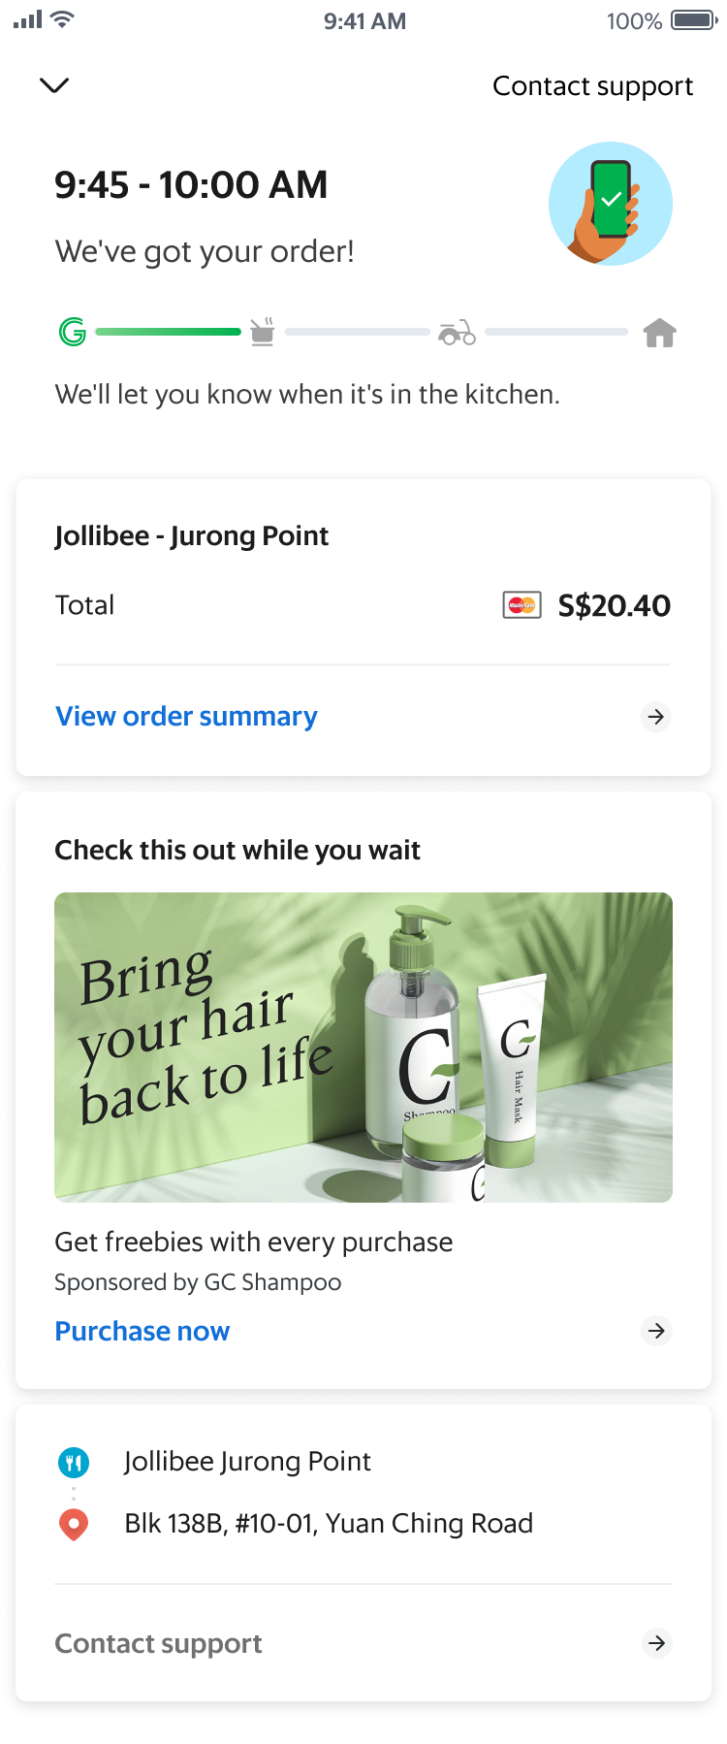
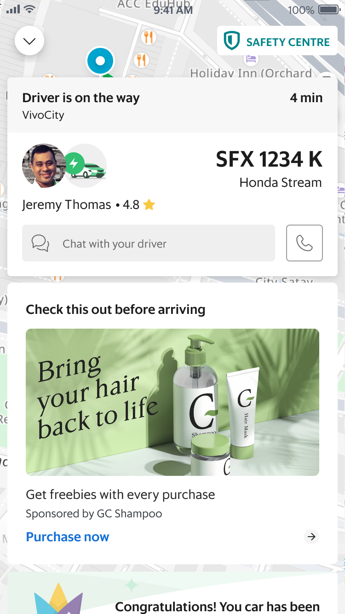
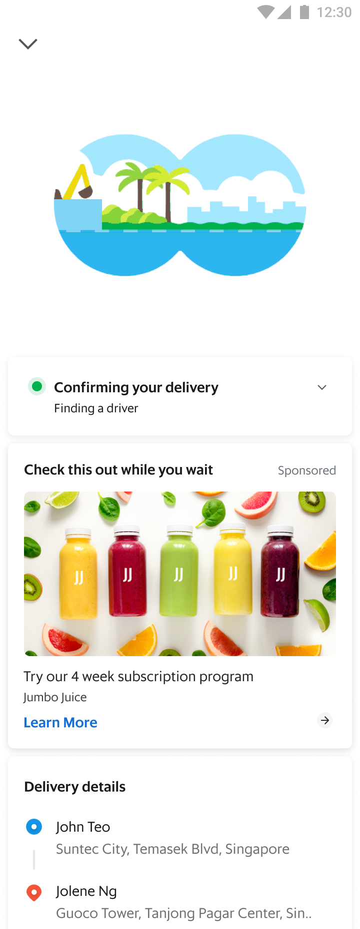
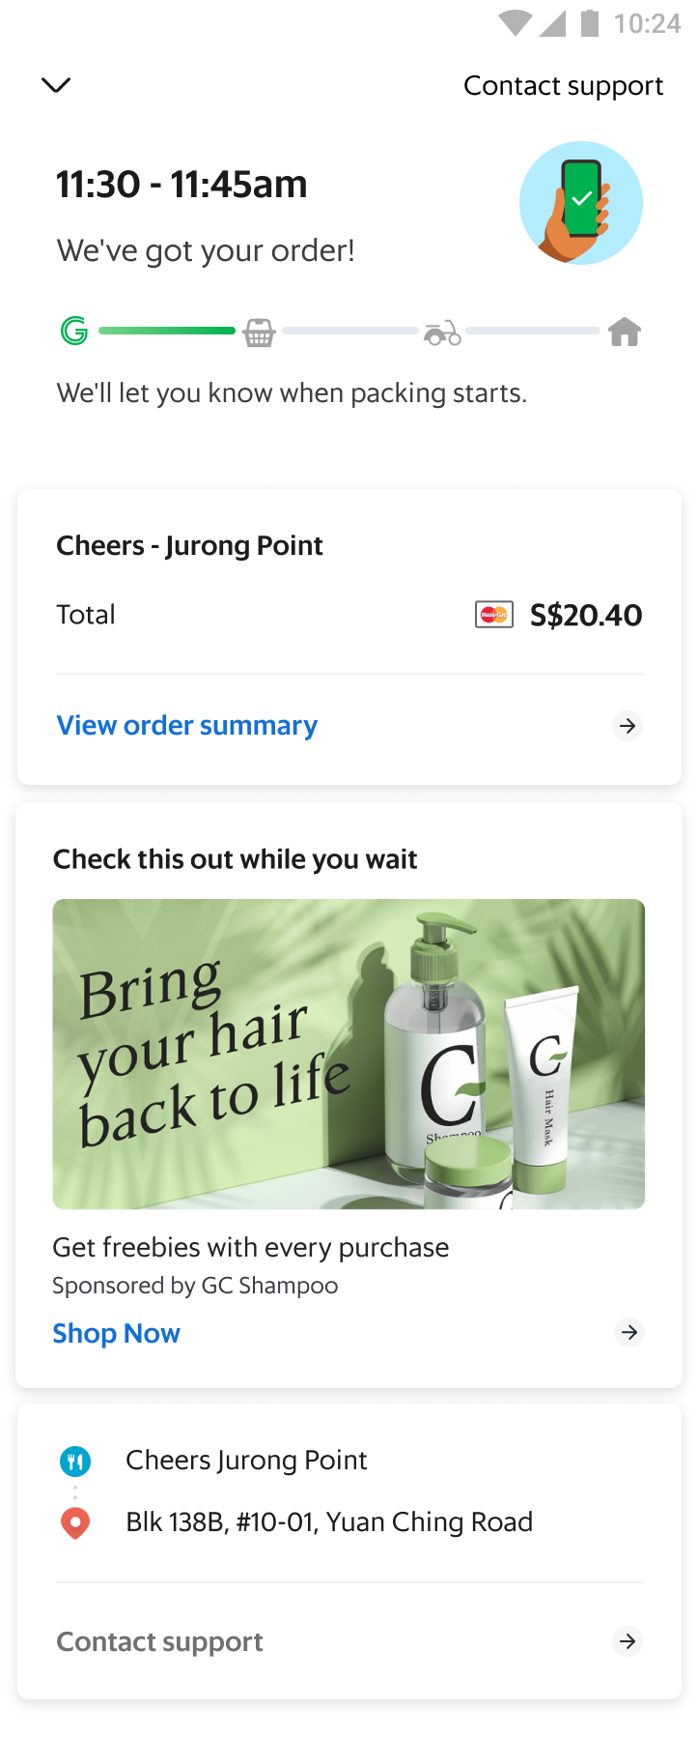
流程广告
触动意愿
主要受众群体是最近曾在Grab生态系统上进行交易的用户。 广告会出现在用户下单后，系统正在处理订单和等待餐厅（或司机伙伴/ 商店）确认接单的页面上，直至进行外送为止。
原生图片的广告格式
在打车、订餐、配送和快递流程的页面中
投放广告
竞争较少，互动沟通的空间更大，有助
大幅度提升绩效表现
订餐流程广告
打车流程广告
配送流程广告
快递流程广告
Notes:
Capture user’s attention while they wait for their GrabFood delivery
Viewers see the placement after completing their primary customer journey on app
Reach users who have recently transacted and are more open to advertising messages

Slide 30
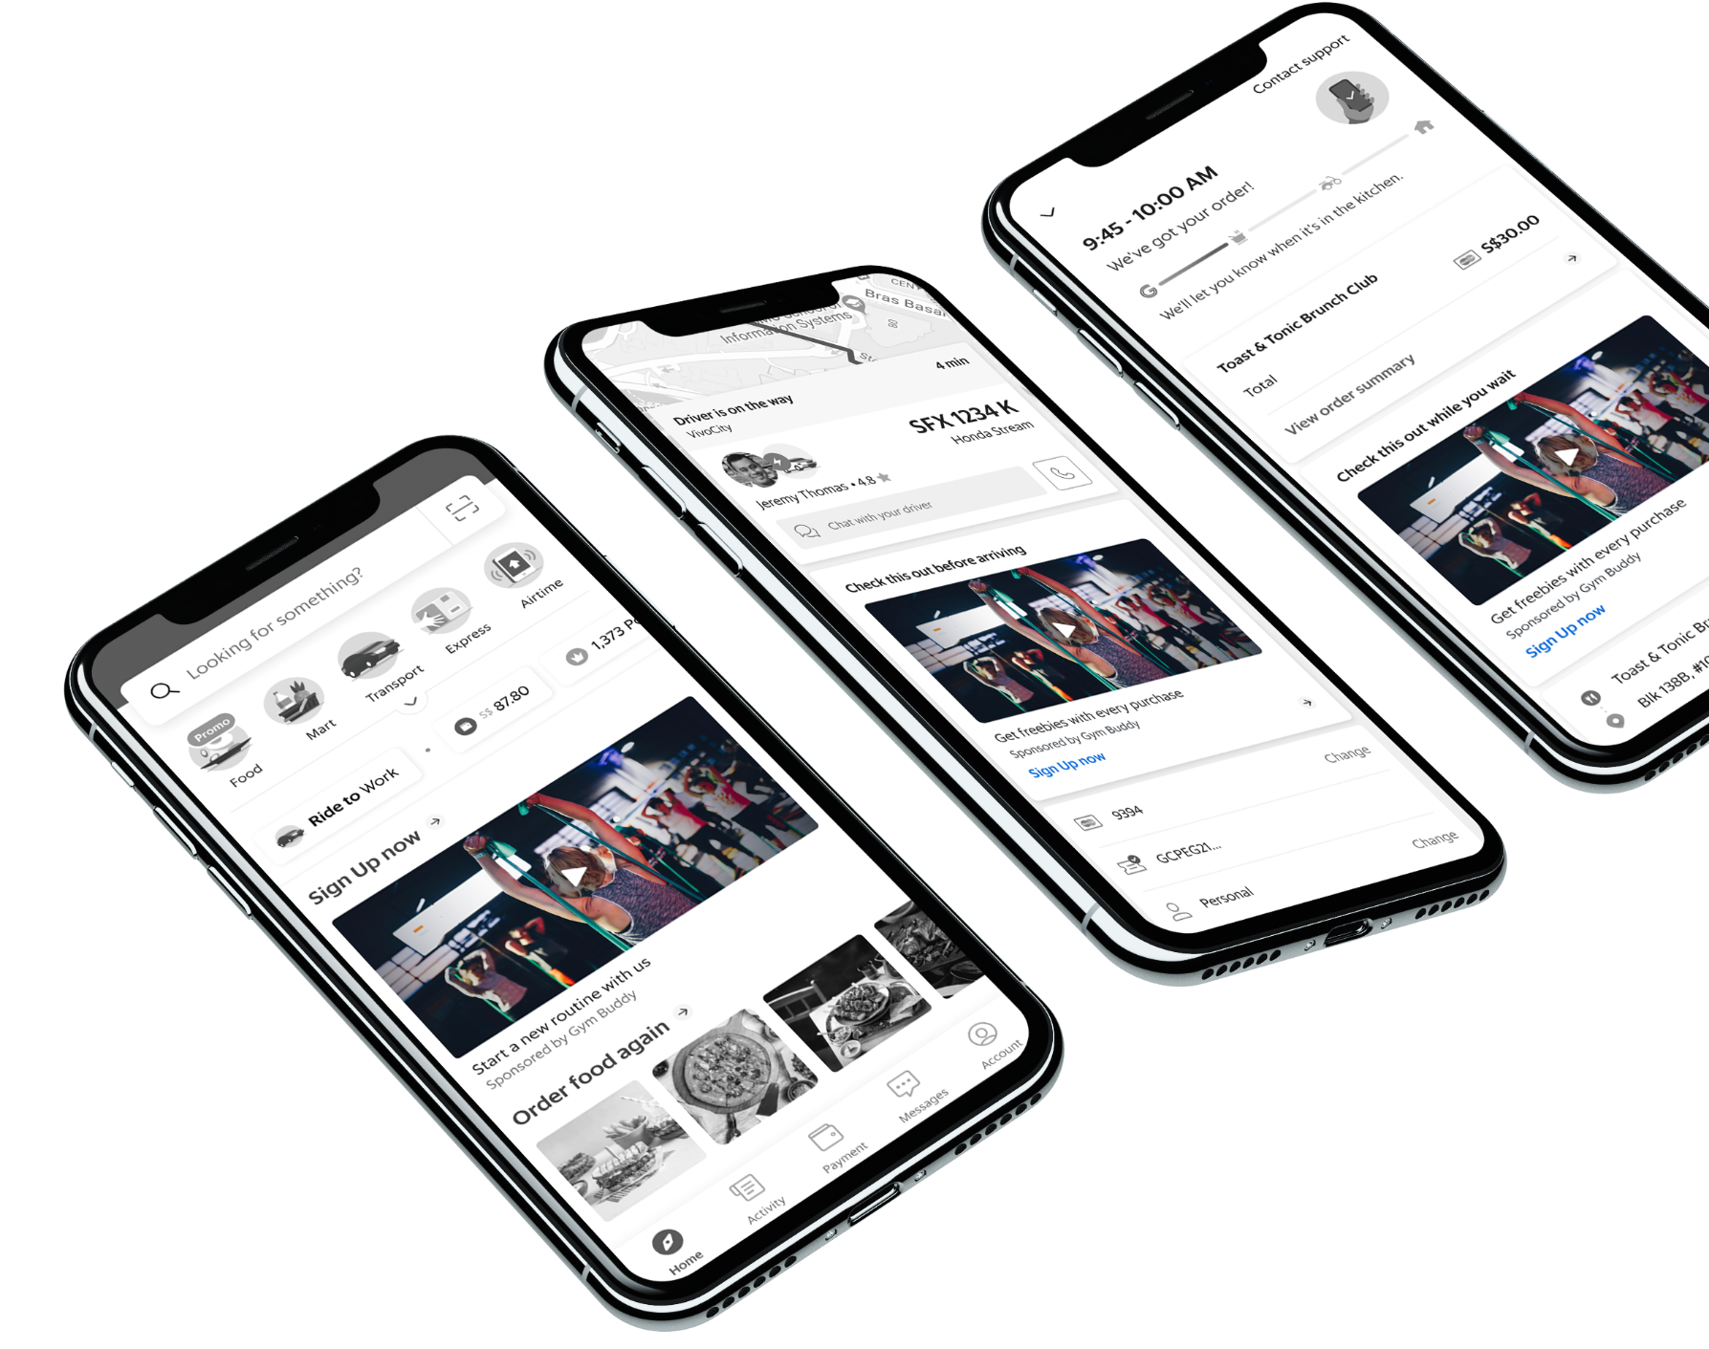

触动意愿
自动版位：让您投放的广告无处不在
根据优化的绩效表现及可用的广告版位，在动态和流程广告版位之间进行布局
广告曝光次数增加15%
比单单投放动态广告*
2.5倍更高的互动沟通度 投放流程广告比只投放动态广告更有效
优化绩效表现
在您的目标受众之间实现广告投放优化策略，协助您取得最佳效果
*资料来源：GrabAds 2022年1月的内部数据

Slide 31
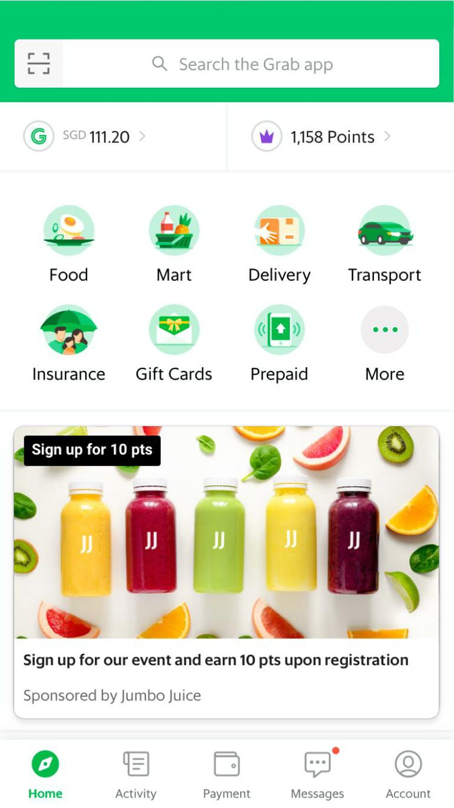
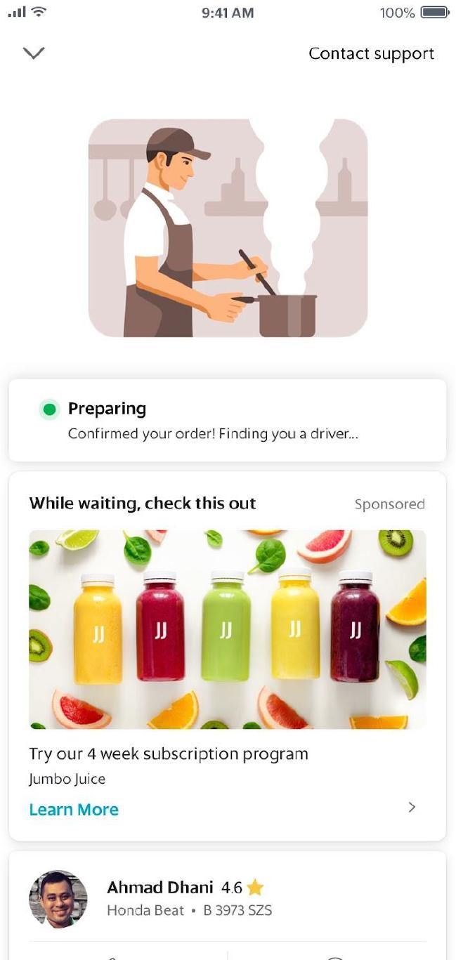
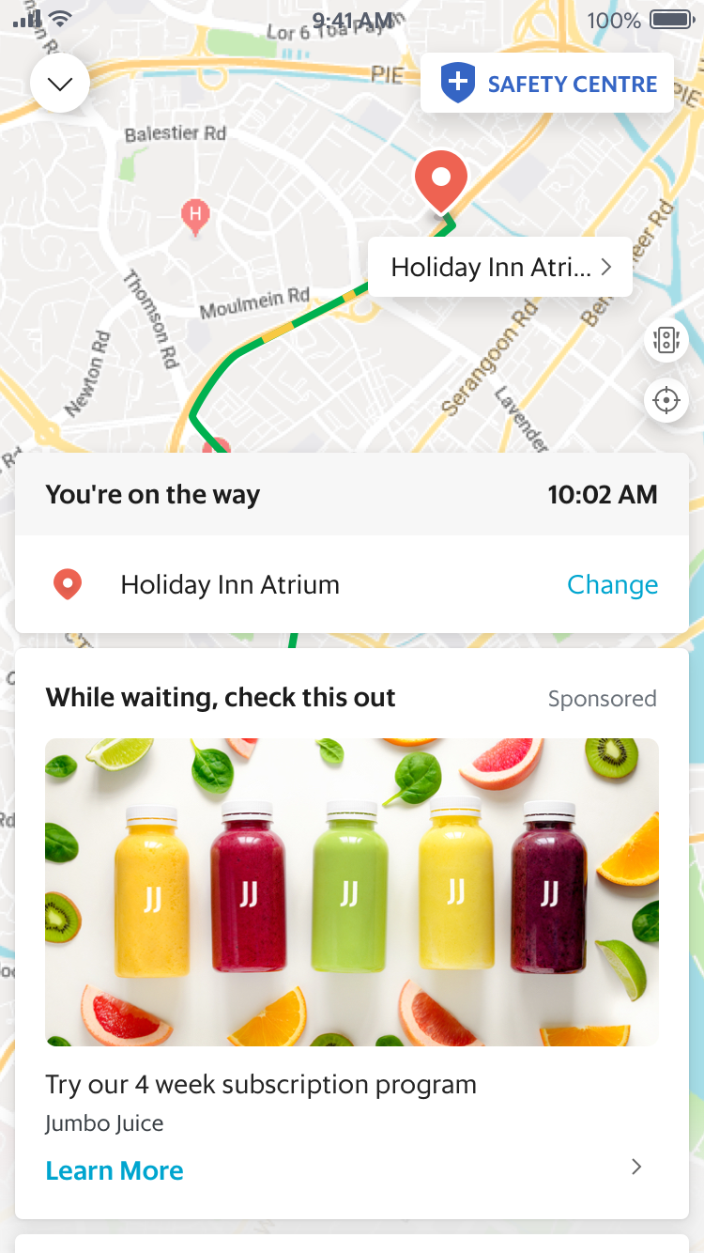
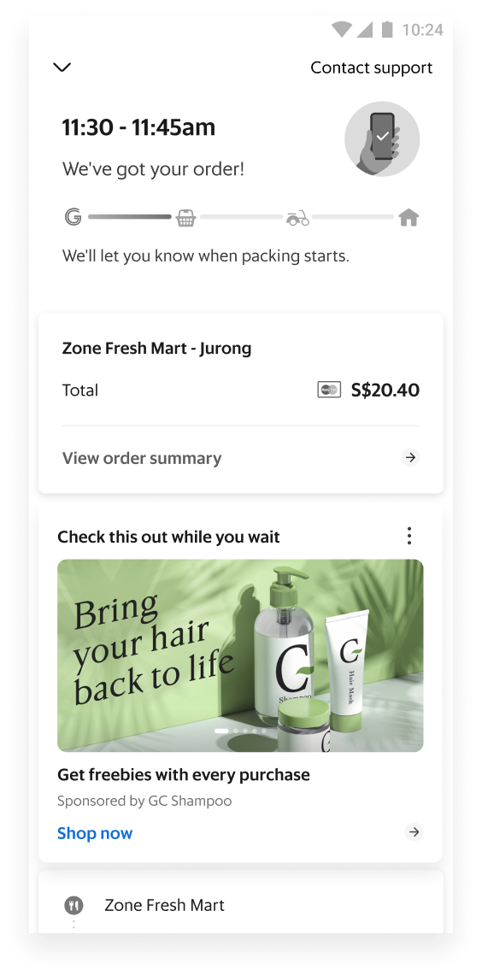
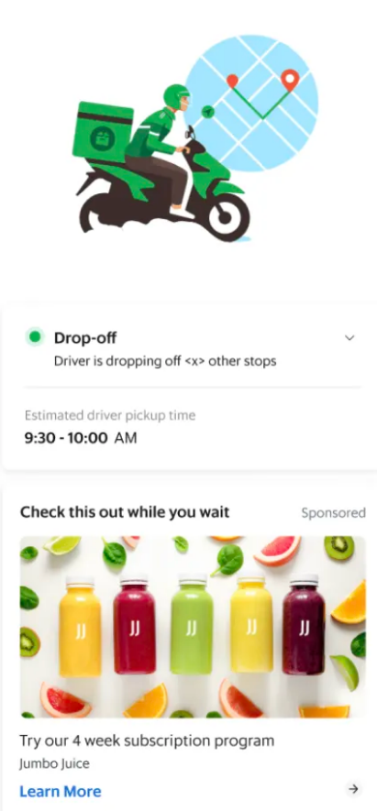
触动意愿
Food MEX
自动版位
主页推荐
消息动态
订餐流程广告
打车流程广告
配送流程广告
快递流程广告

Slide 32

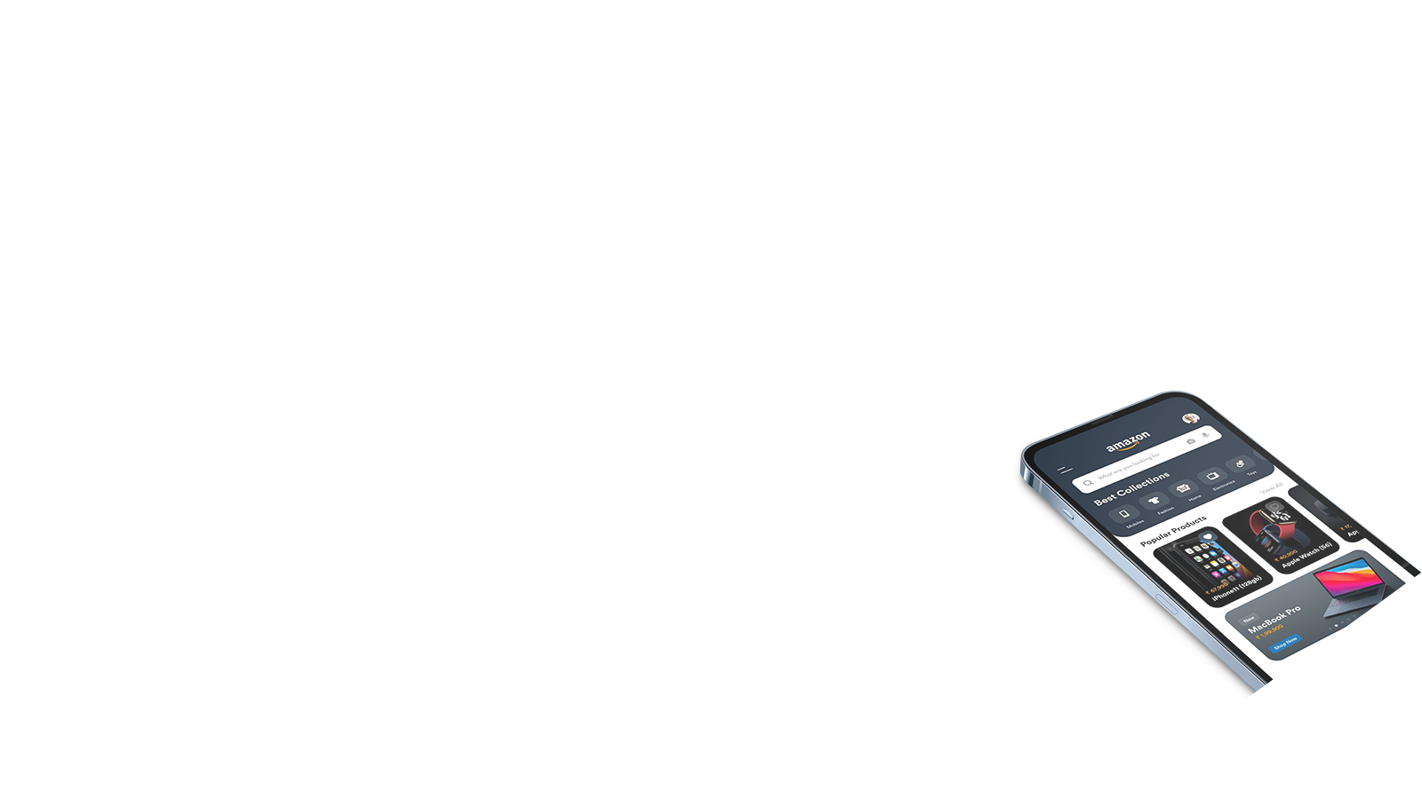





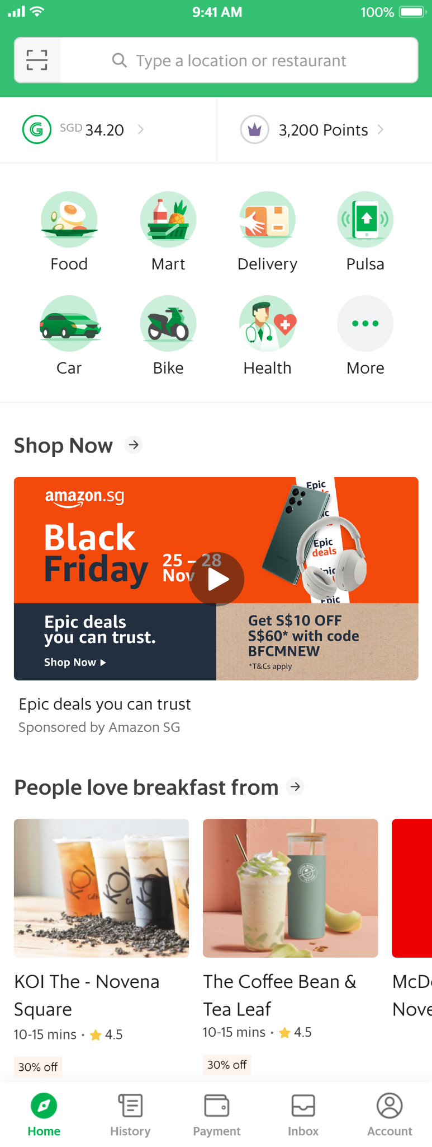
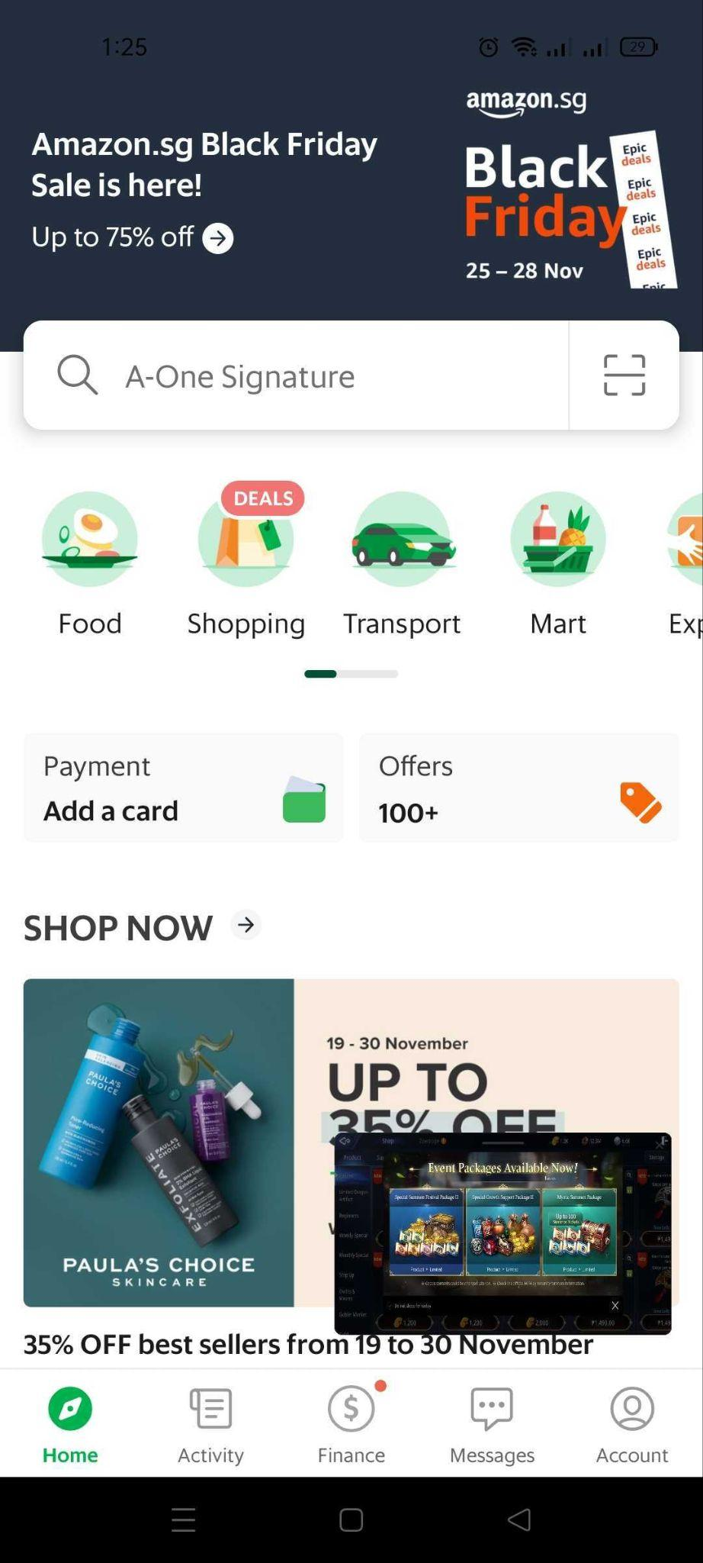
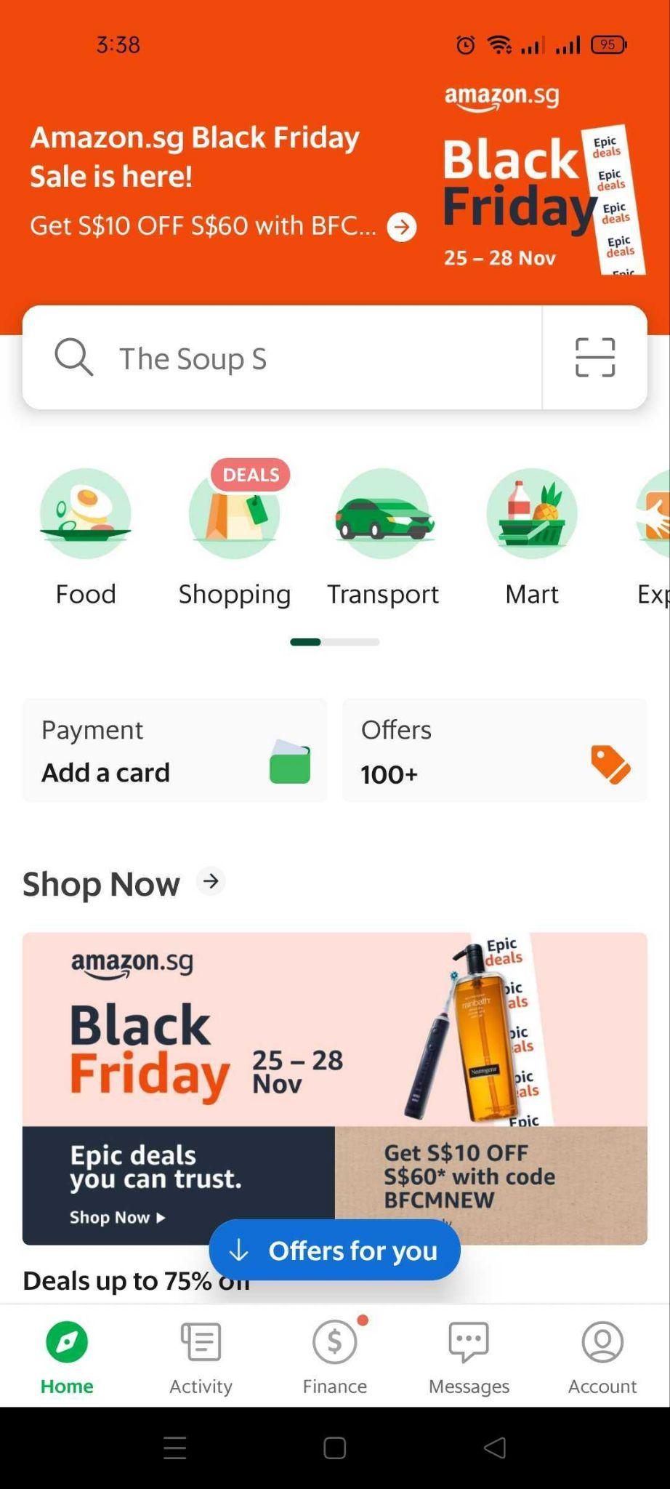
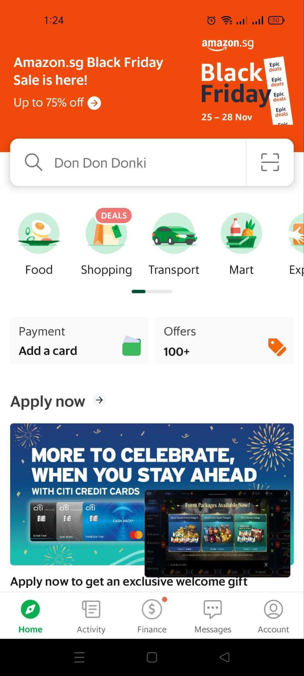



GrabAds与新加坡Amazon联手趁着
「黑色星期五」与「网络星期一」提升广告印象
宣传活动期：
2022年11月15日至11月28日
目标市场：
新加坡
解决方案：
自动版位
报头广告
视频广告
KANTAR品牌提升研究
客户诉求​ 每年年尾向来是新加坡的销售高峰期，各大电商平台都会趁着这段期间使出浑身解数抢占市场，新加坡Amazon亦不例外，锁定黑色星期五（Black Friday）为本次广告宣传活动的重点。
制定方案 新加坡Amazon与GrabAds联手合作，通过使用真实的购买行为对
目标受众精准出击。
该宣传活动除了推出各种黑色星期五的优惠，还通过选择报头广告和视频广告等形式，吸引潜在消费者。
新加坡Amazon后续委托KANTAR（市场调研公司）为宣传活动对品牌知名度所带来的影响，进行了品牌提升研究。
绩效
180万
不重复触及次数
+16%
广告印象
+42%
浏览率
广告格式
新加坡Amazon的「黑色星期五」促销打破了该公司历年来最佳业绩的表现，创下了亮眼成绩。该广告宣传活动仅用了两周的时间就实现130万的广告曝光次数以及180万次的不重复触及次数，这也意味广告浏览率高达42%。
根据KANTAR的品牌提升研究分析，广告印象增加16%，相比在其他网络平台投放广告的3倍之多。点看广告的消费者，其消费意愿增加8%，广告印象增加32%。
报头广告
视频广告

Slide 33





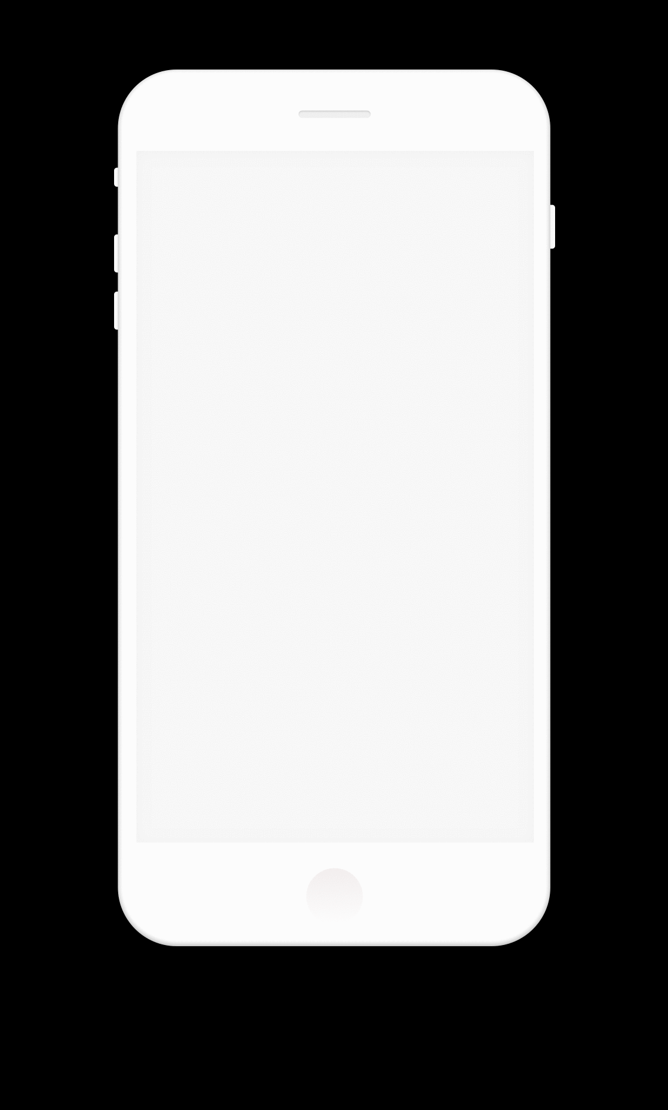
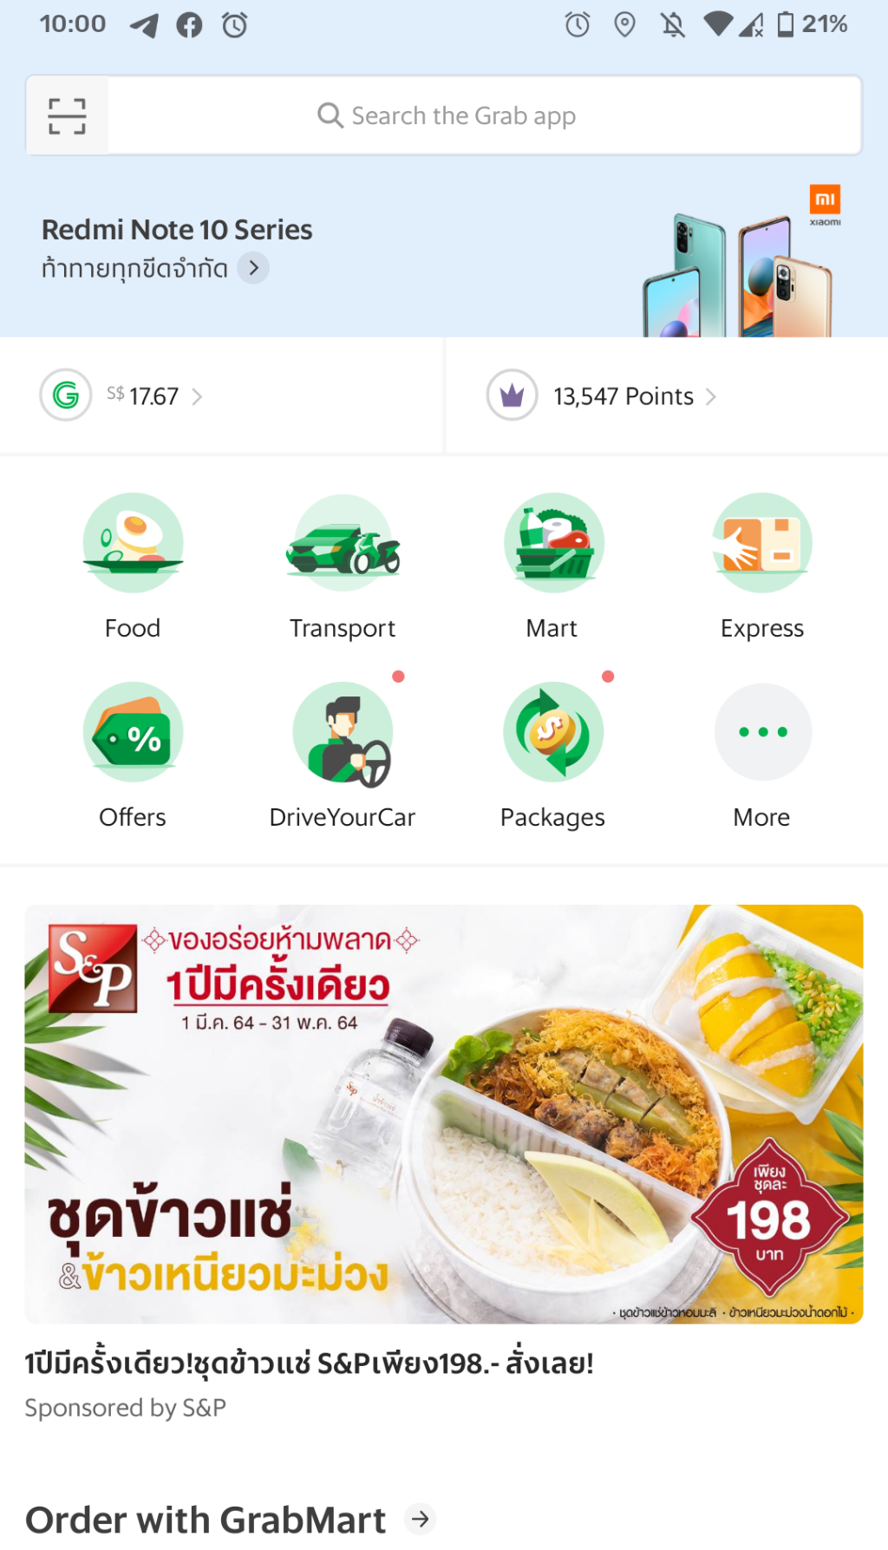
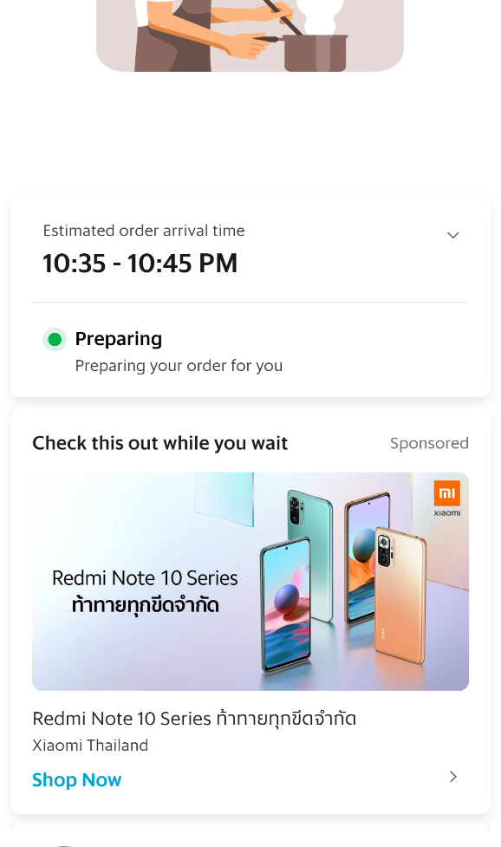


小米手机通过Grab的资源优势，在泰国市场为其新手机
Redmi Note 10取得耀眼佳绩的成功案例
客户诉求：
2021年3月，小米手机推出一款名为Redmi Note 10的新手机。客户希望更多人了解这架新手机，并且将潜在客户直接引流到小米在Lazada的网店下单选购。
制定方案：
Grab用户群的最大特点就是将科技融入到日常生活之中，以科技创造生活便利性。基于此特性，小米手机在宣传新手机时，把目标受众锁定在18-34岁的用户群，轻松跨越了用户习惯与科技磨合的障碍。而在广告投放部分，小米手机选择投放报头广告和原生图片，致力在Grab App主页达到宣传效果最大化。
关键绩效
Xiaomi
>491万
广告观看次数
（广告曝光次数）
>2.8万
应用内浏览次数
（点击次数）
广告格式
订车流程广告
打车流程广告
报头广告和
原生图片
行业类别：
科技业
GRAB用户懒人包
天生购物狂
>80% 每月网购
>67% 每周至少2-3次网购
资料来源：Grab区域数据
（不包括印尼市场），
Grab 2020年8月的用户调研结果
目标市场：
泰国
宣传活动目标：
新品推广

Slide 34







听听客户怎么说：
“GrabAds在协助OPPO打响品牌知名度度的宣传活动中扮演着关键角色，
通过其广泛使用的应用，为我们提供有效的方案。 我们期待与贵公司
有更多的合作，发掘更多能增加消费者参与度的有效策略……”
Jun Bernabe
OPPO菲律宾媒体经理
OPPO新手机的强大摄像头
圈粉千禧一代和Z世代的受众
客户诉求
OPPO刚推出一款名为Reno8 T 5G的新手机，然而手机市场正面临激烈竞争。OPPO需要在众多手机品牌中脱颖而出，在目标受众当中提高品牌知名度，
同时强打该手机强大摄像头的卖点。
绩效
制定方案
84.2万
GrabAds通过有效的自动版位策略，把重点锁定在提升OPPO品牌与Reno8 T 5G手机的知名度。利用GrabAds庞大的第一手用户数据，我们先配对有意
了解或购买OPPO手机的潜力消费者，再精准推送相关资讯。
不重复触及次数
125万
广告格式
广告曝光次数
2.23万
自动版位提升品牌认知
OPPO首波宣传活动选择与菲律宾GrabAds配合，将图片投放在策略性的
广告版位上，以推广Reno8 T 5G手机。
点击次数
1.78%
点击率
您知道吗？
Grab是一个以非侵入式广告形式，
使目标受众从触及意愿实现
转化行动的理想宣传平台。
X

